Slide 1
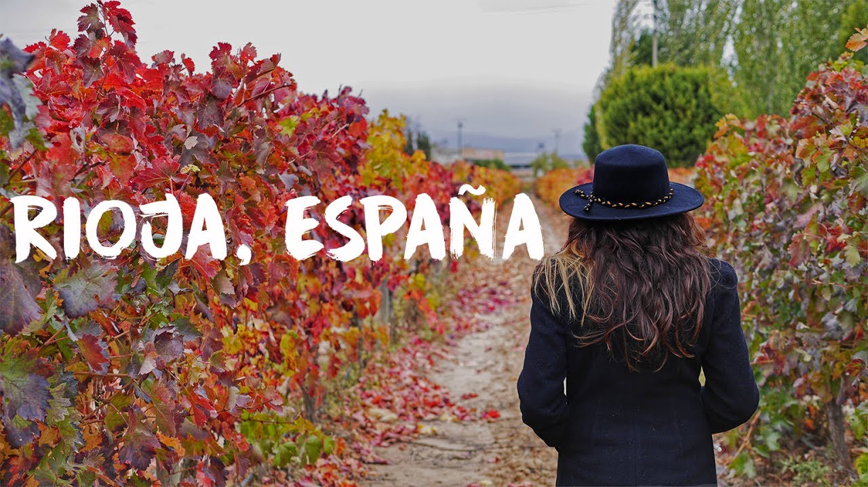
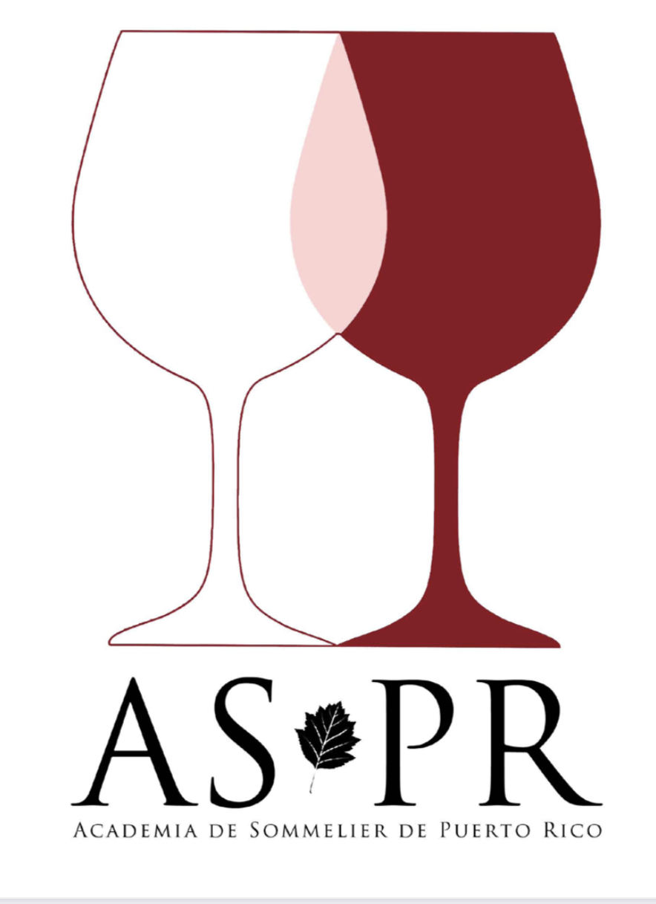
Raymond Halais
Raymond Halais

Slide 2


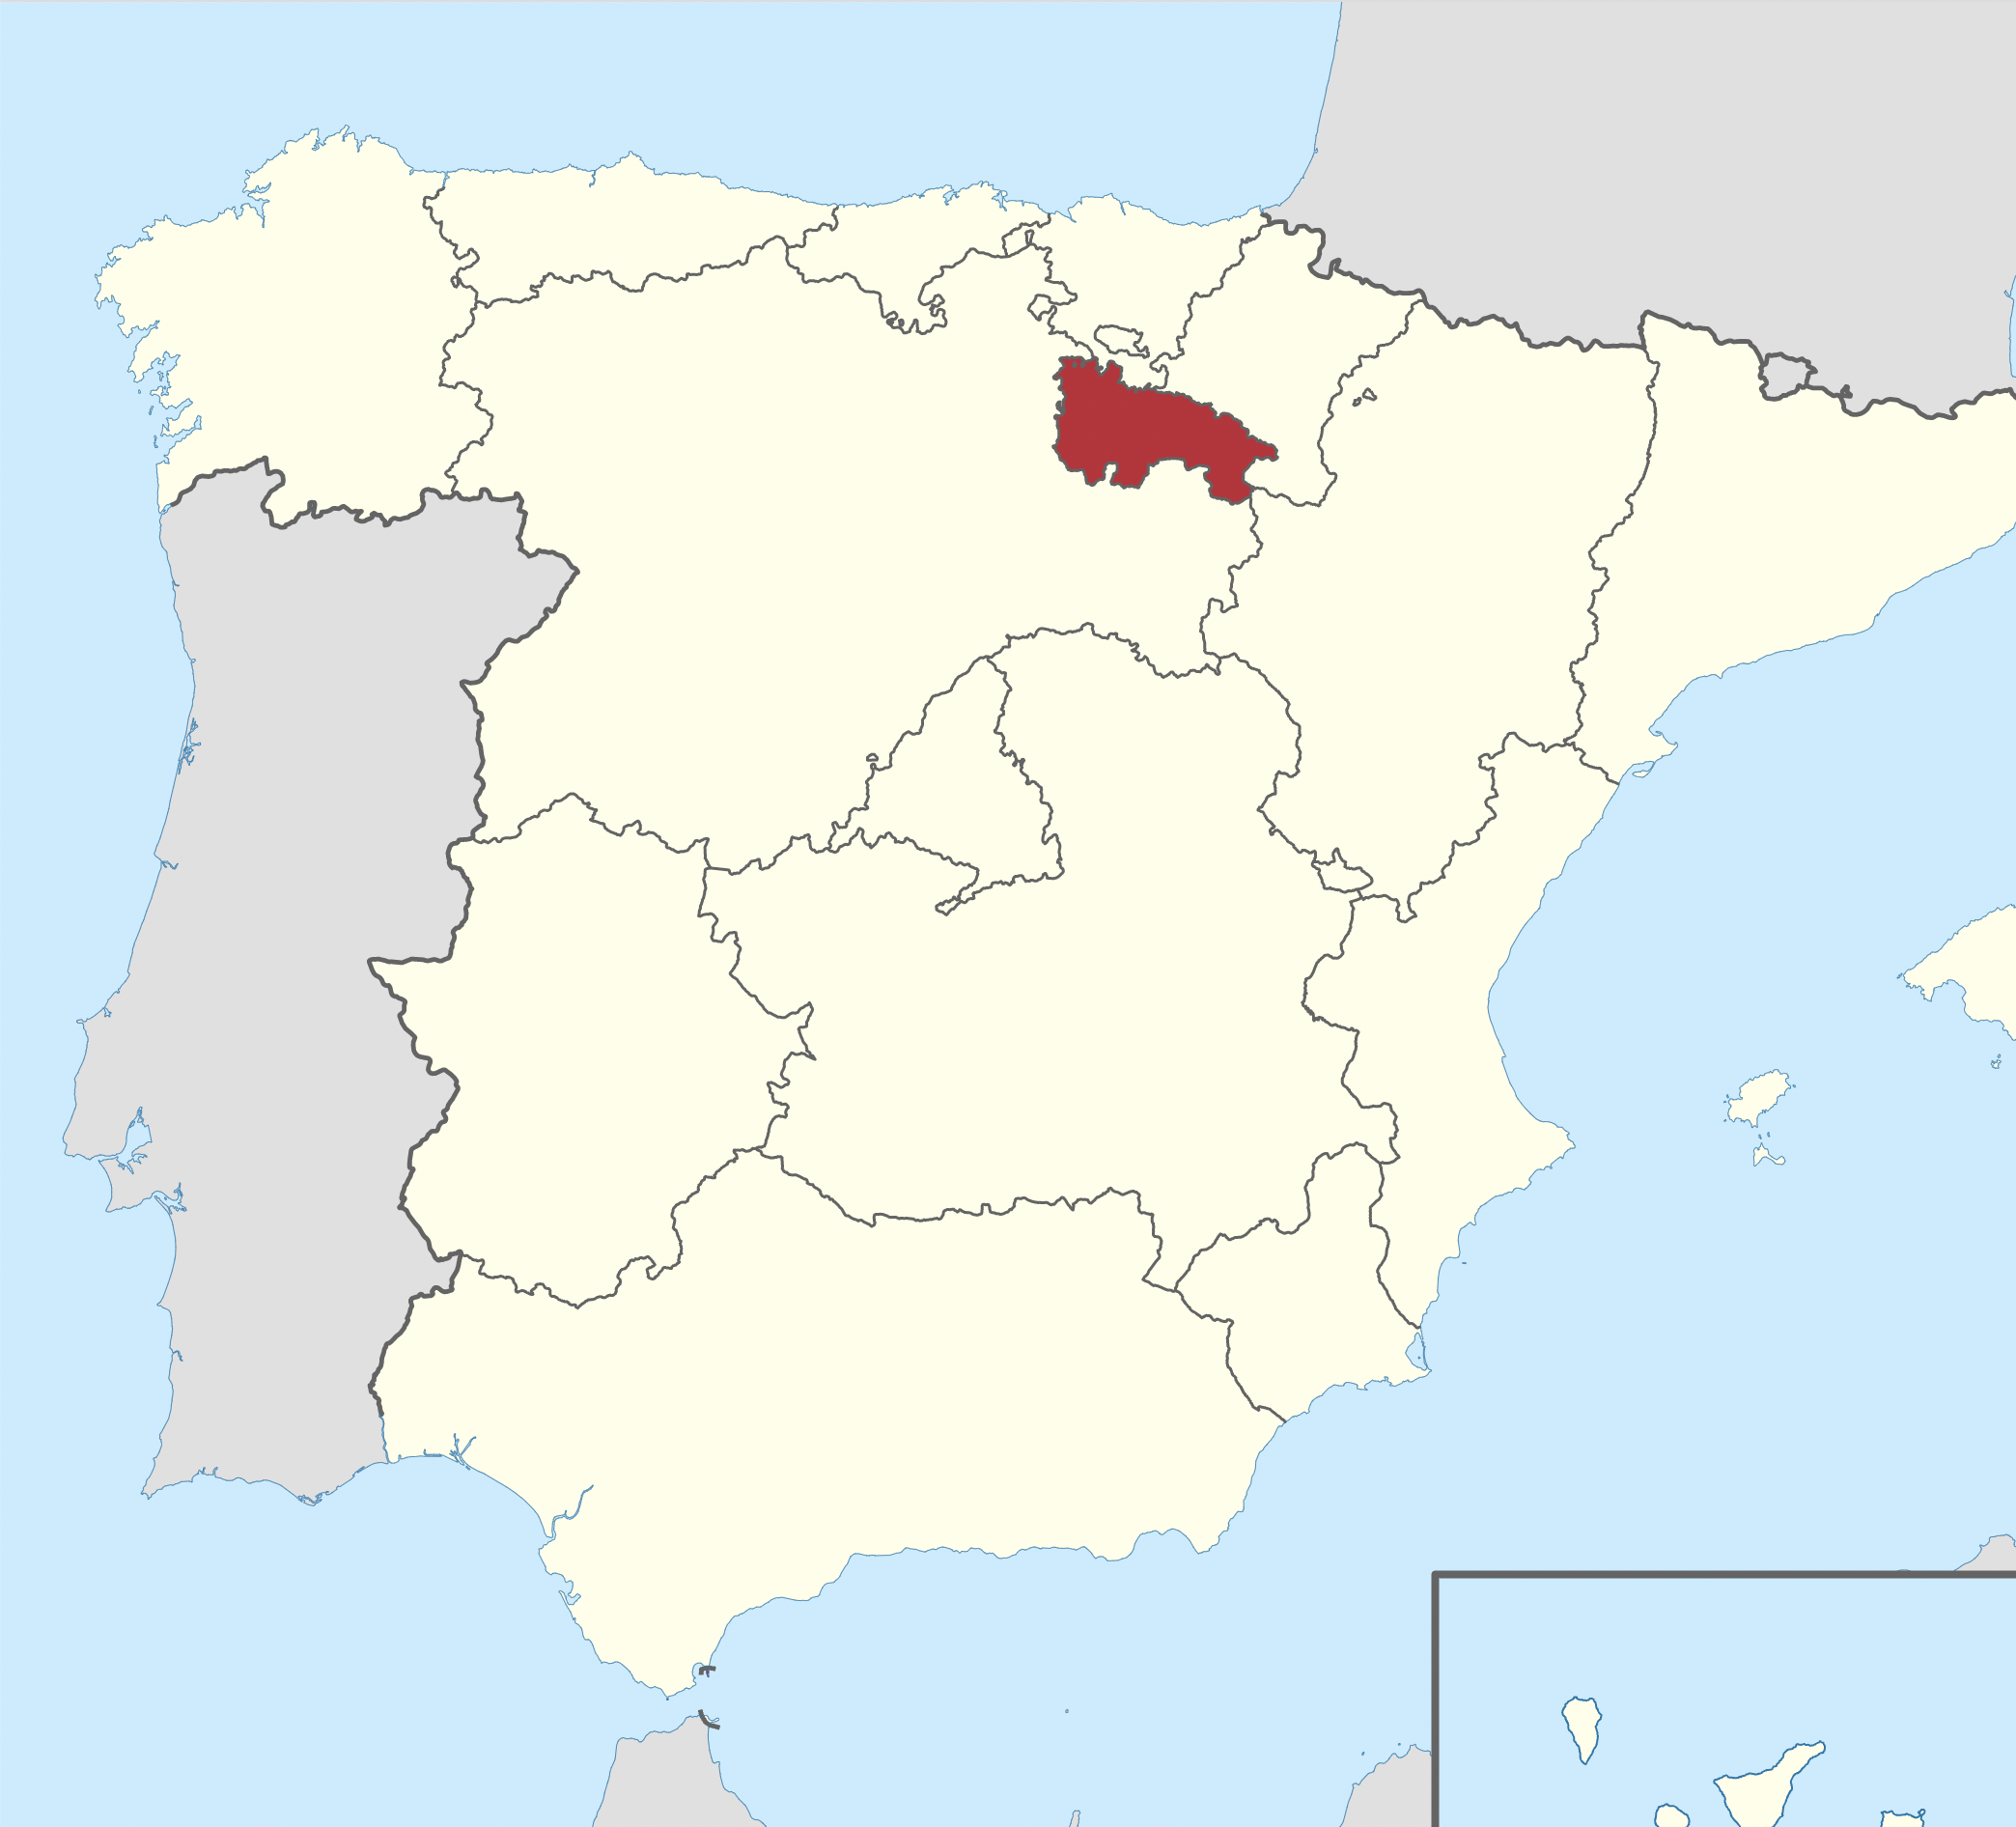



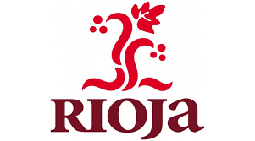
La Rioja España
Latitud 42.45º Norte

Slide 3
Historia
Hay evidencia de producción de la vid desde los romanos.
Los Monasterios siguieron con la tradición de producción de vinos en la región.
Rioja es parte del Camino de Santiago y a los peregrinos se les ofrecía vinos de la Rioja cuando se hospedaban.
873 - documento mas antiguo que evidencia la vid en la Rioja. Procede del Cartulario de San Millán y trata de una donación al Monasterio de San Andrés de Treviana.
1024 - Monasterio de San Millán tiene 19 viñedos en Nájera.

Slide 4
Historia
Siglo XIII se evidencia exportaciones de vino riojano a otras regiones dando testimonio de una producción comercial.
Siglo XIII Gonzalo de Berceo, clérigo del Monasterio de Suso en La Rioja y primer poeta en castellano conocido, menciona el vino en sus versos.
“quiero fer una prosa en román paladino
en cual suele un pueblo fablar con su vezino,
ca non so tan letrado por fer otro latino
bien valdrá, como creo, un vasao de bon vino.”

Slide 5
Historia
1560- los productores de vino de la Rioja comenzaron a usar una etiqueta común en sus vinos para garantizar la procedencia de sus vinos.
La lejanía a un puerto era un problema para para poder vender los vinos de la Rioja en la antigüedad a otros lugares como América.
Burdeos y Loira tenían puerto y dominaban el mercado.

Slide 6
Historia
1852- Luciano Murrieta elabora los primeros vinos finos de la Rioja con el método que aprendió en Burdeos.
Murrieta uso pequeñas barricas para exportar sus vinos a Cuba.
Guillermo Hurtado de Amézaga, Marqués de Riscal vive en Burdeos.
Camilo Hurtado de Amézaga su hijo aprendió en el Medoc francés los métodos de vinificación y funda una bodega en Elciego, en Rioja Alavesa.
Hurtado contrató al enólogo francés Jean Pineau en 1868 que introduce el sistema de maceración en grandes toneles de madera y envejecimiento en toneles mas pequeños de 225L.

Slide 7
Historia
Jean Pineau se le conoce como el gran padre del vino moderno riojano.
1875 llega la filoxera a Burdeos y esto crea un éxodo de viticultores y enólogos de Francia que algunos llegarían a La Rioja. Estos ayudan a modernizar las técnicas y a expandir la producción vitivinícola. También comienza la exportación de sus vinos al mercado francés por escasez de vinos causada por la plaga.
1899 llega la filoxera a la Rioja.

Slide 8
Denominación de Origen
1925- la Rioja obtiene la primera Denominación de Origen en España.
Los objetivos de El Consejo Regulador son:
Poner limites a la zona de producción
Expedir la garantía del vino
Controlar el nombre de “Rioja”
1991 - se otorga el carácter de ”Calificada” a la Denominación de Origen Rioja.

Slide 9
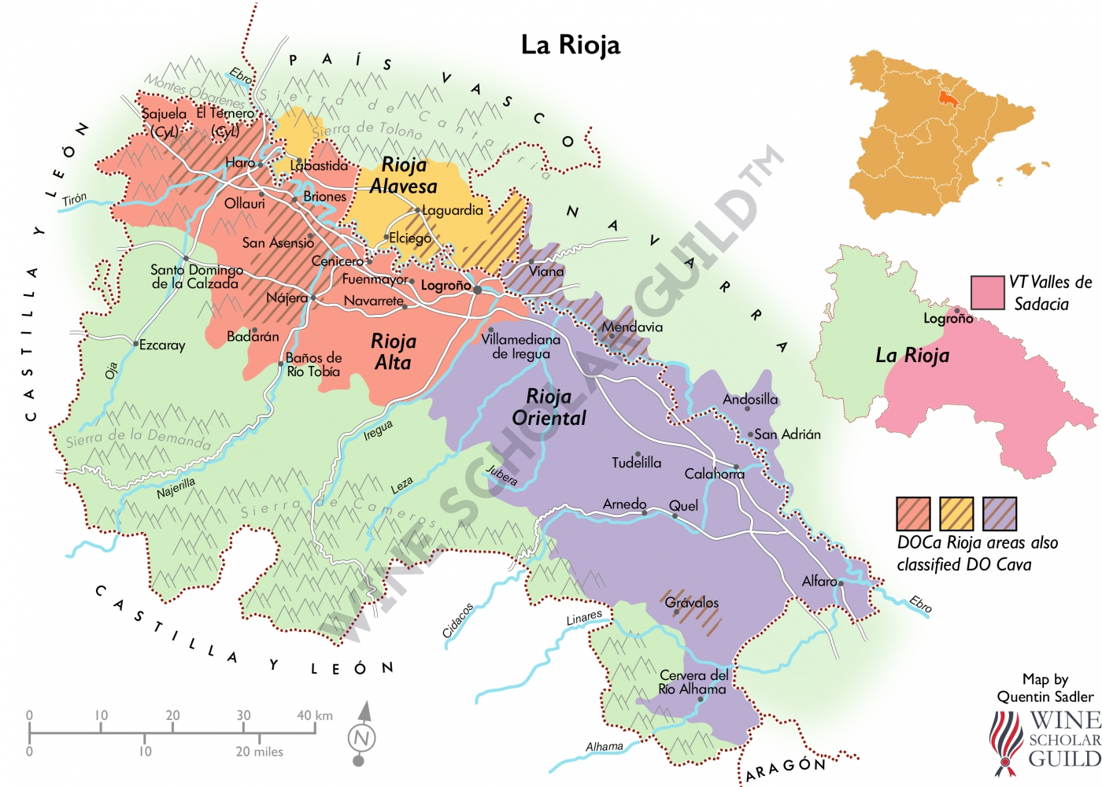


Sub Regiones
Rioja Alta
Rioja Alavesa
Rioja Oriental (Baja)

Slide 10
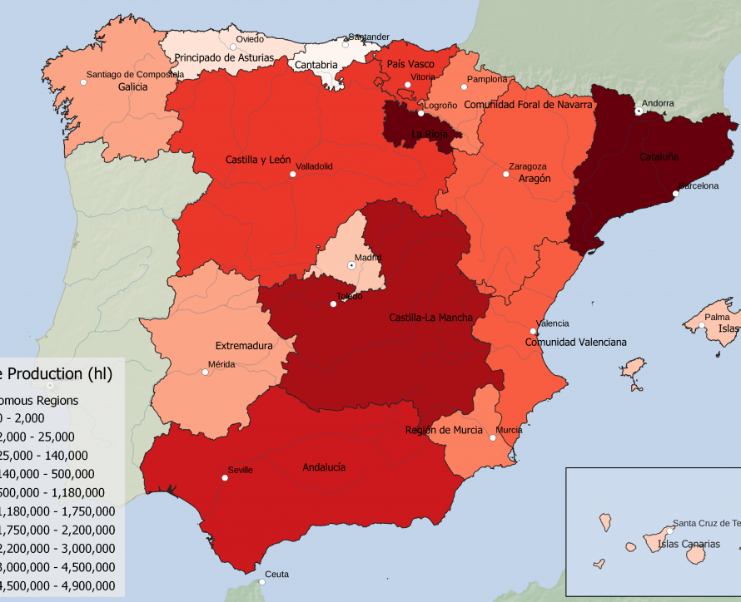
La Rioja Logroño
Temperatura: 64.8 F
Lluvia: 16 in anuales
Lluvia octubre: 1.4 in
Peligros de la vid: Sequía, hongos, congelación
This Photo by Unknown Author is licensed under CC BY

Slide 11
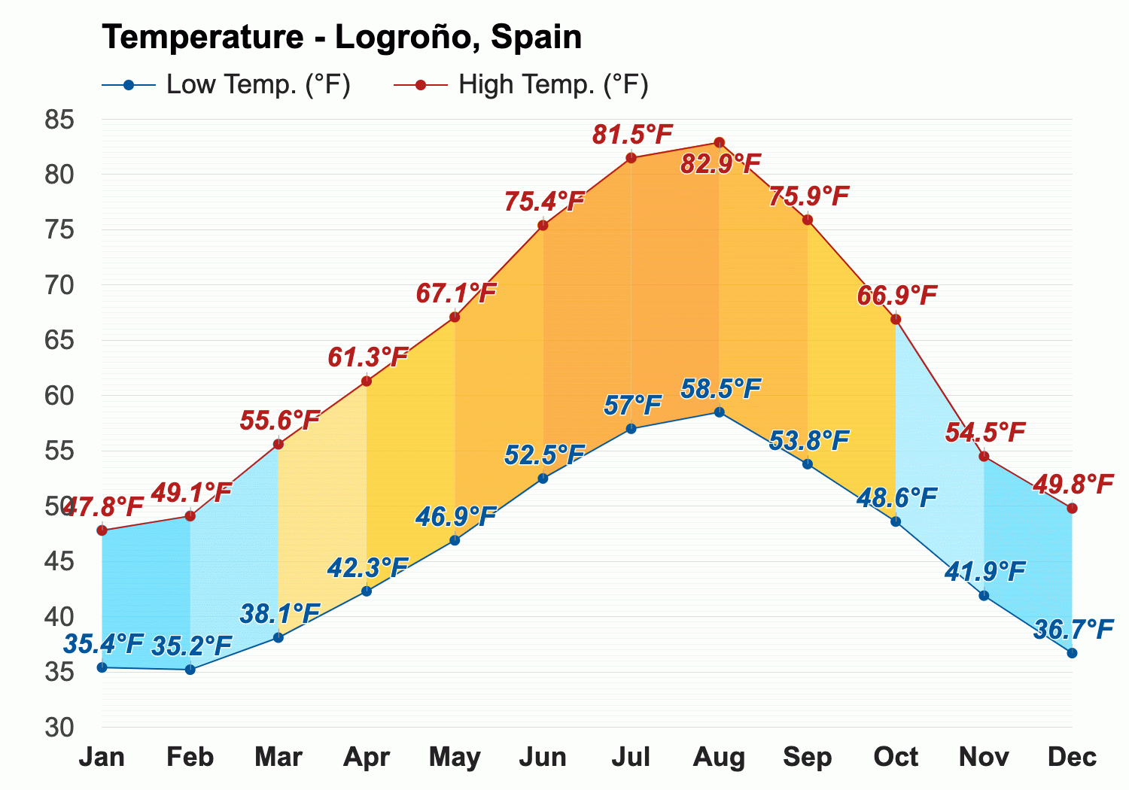
Temperatura

Slide 12
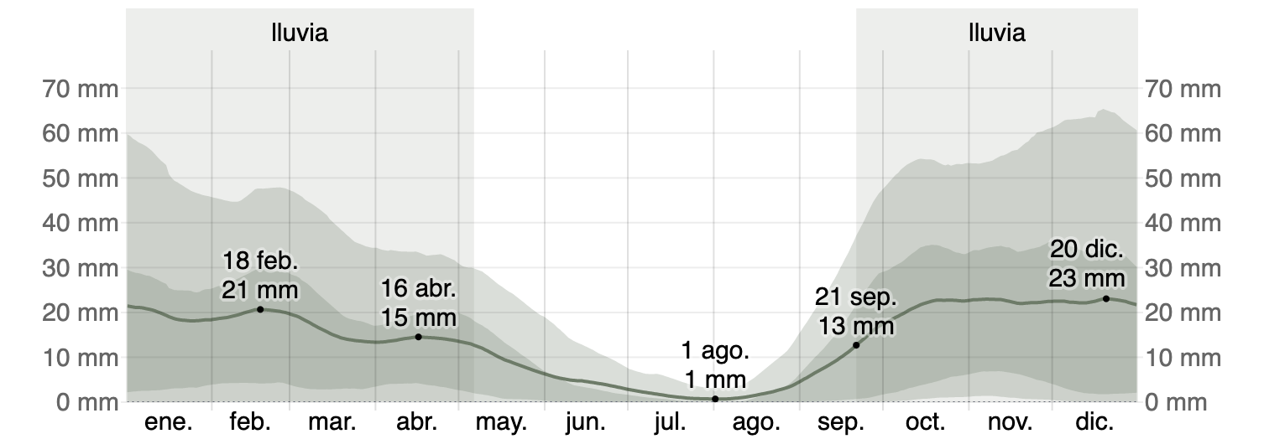
Precipitación

Slide 13
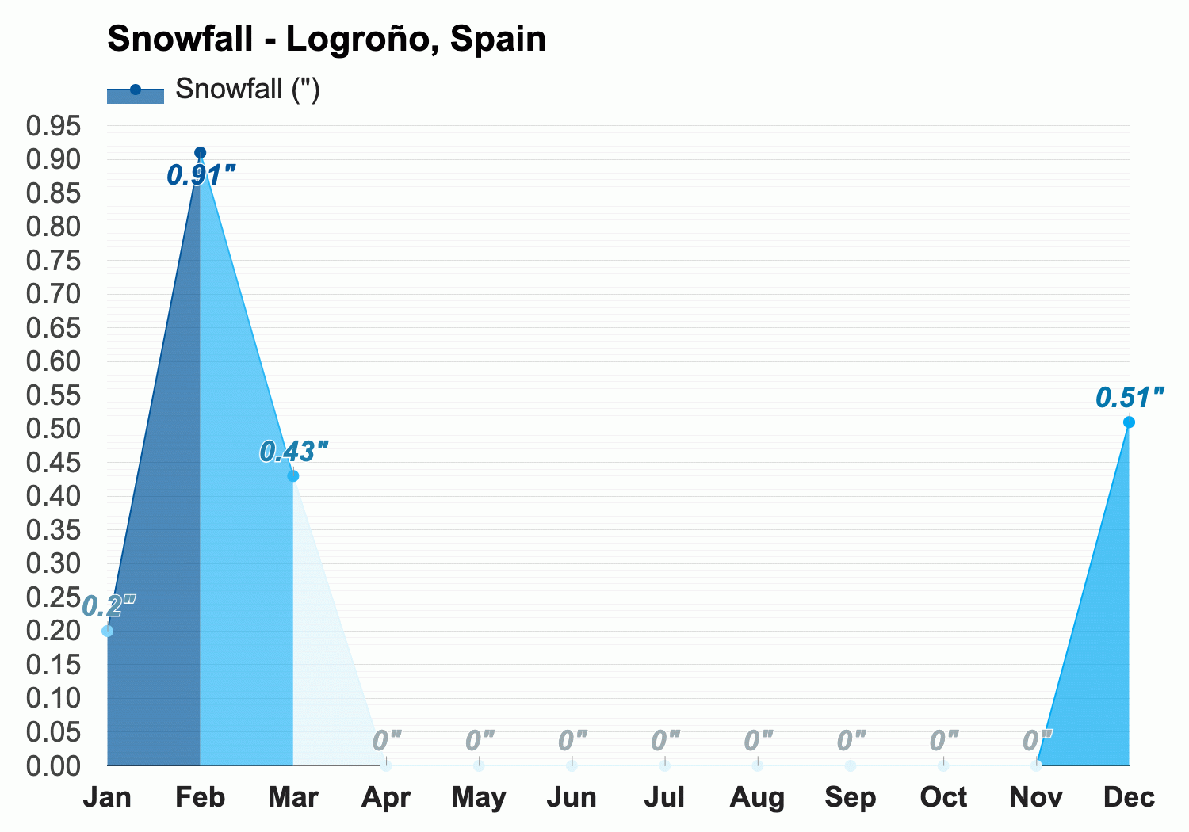
Precipitación

Slide 14
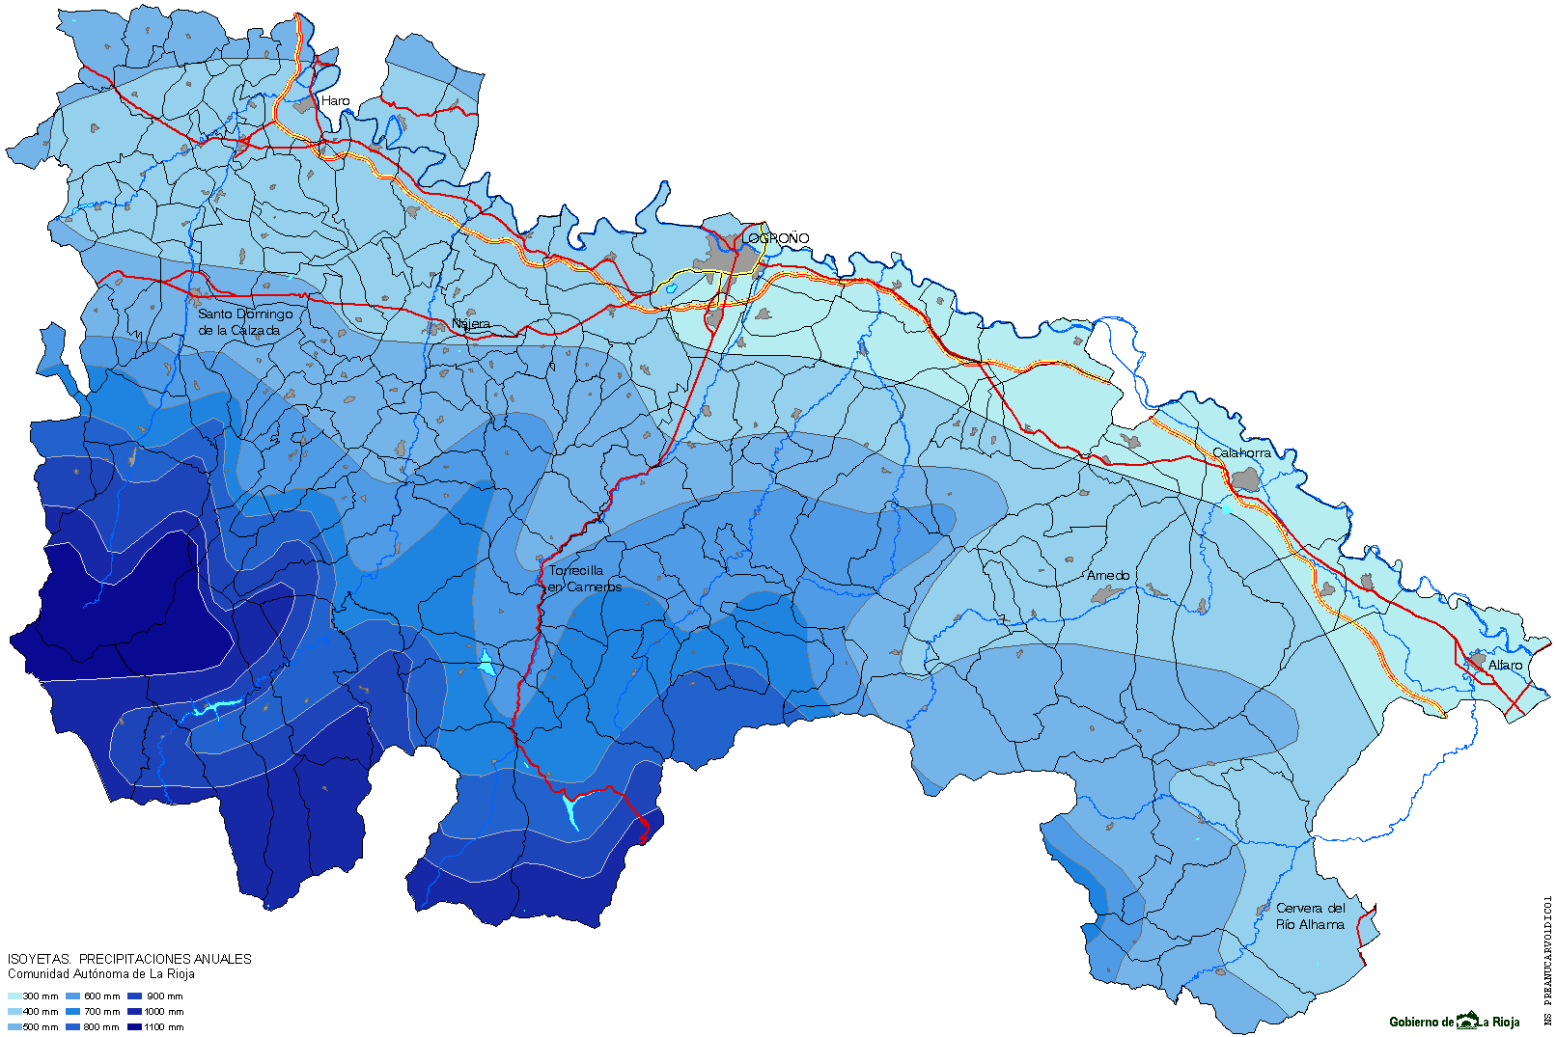
Precipitación

Slide 15
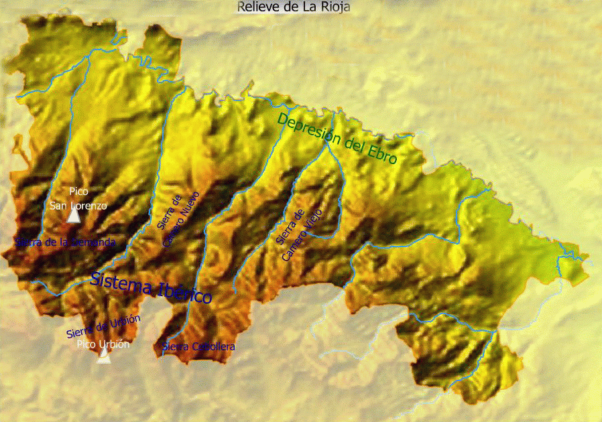
Precipitación

Slide 16
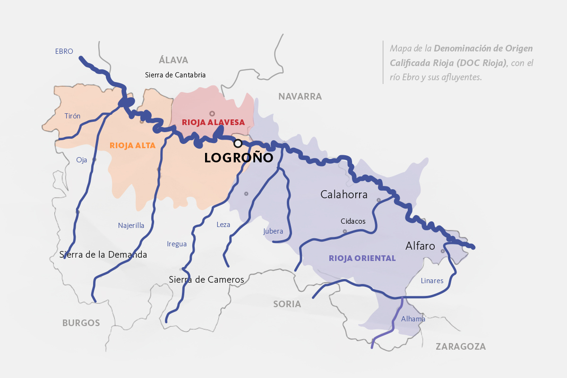
Precipitación

Slide 17
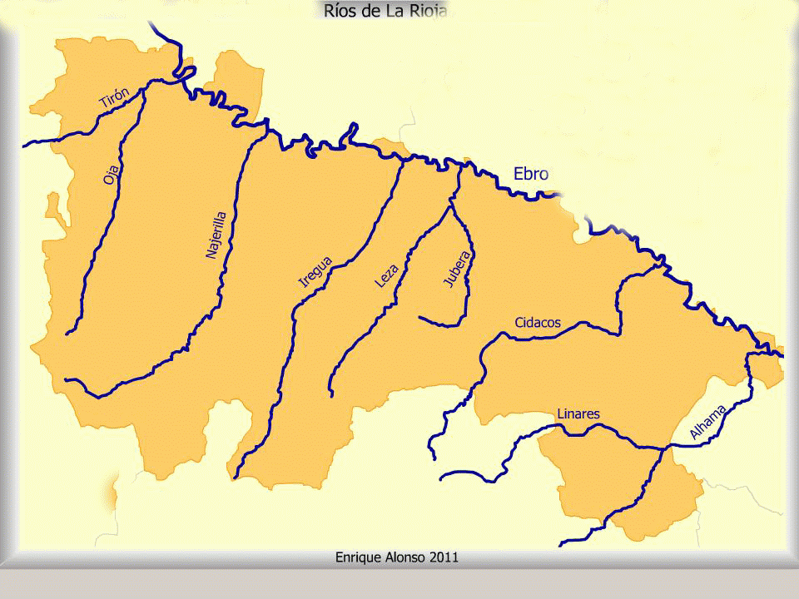
Ríos Rioja

Slide 18
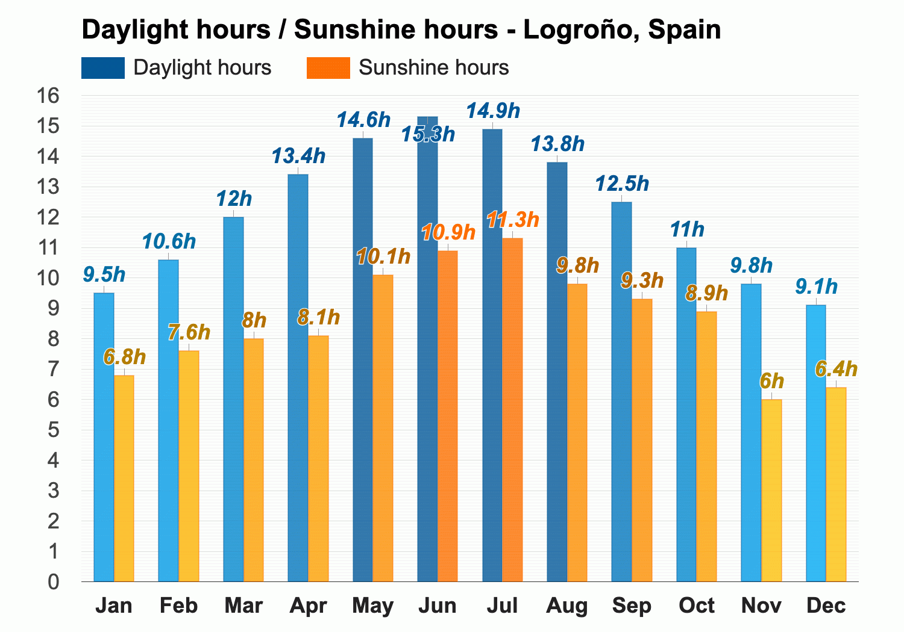
Horas diarias de Sol

Slide 19
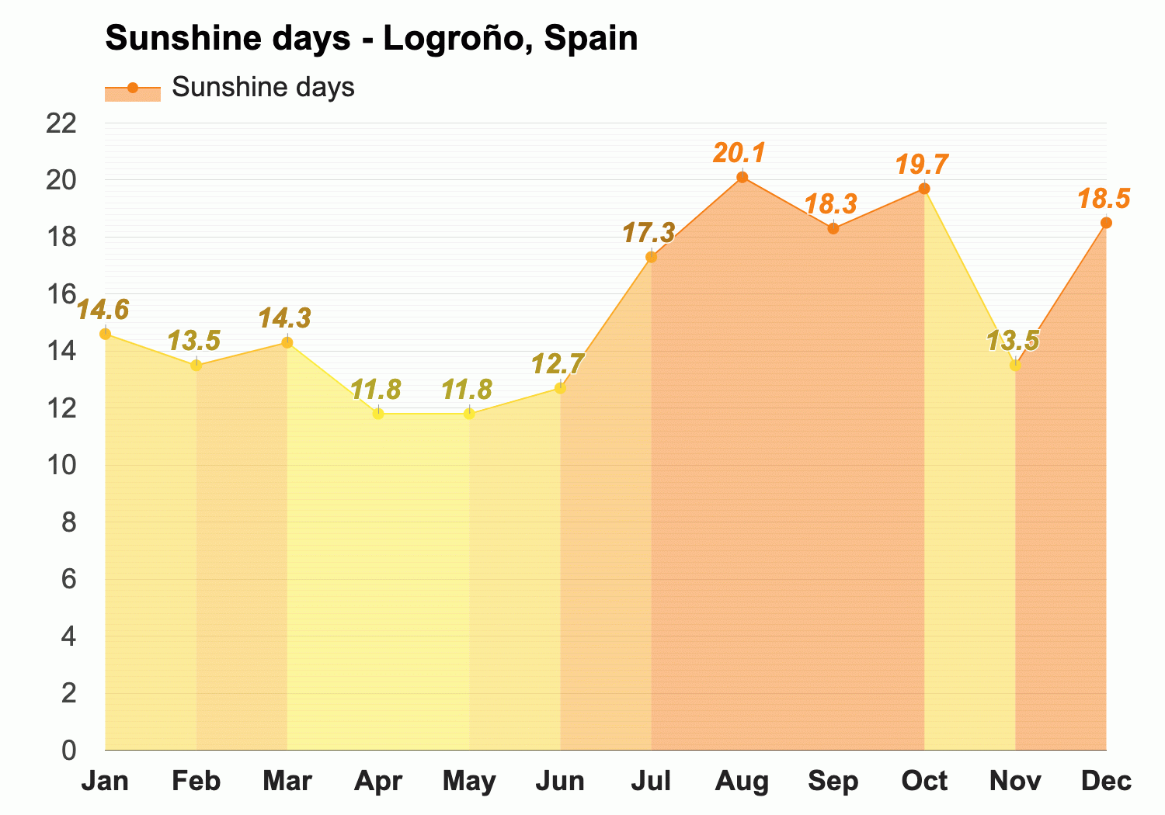
Días de Sol

Slide 20
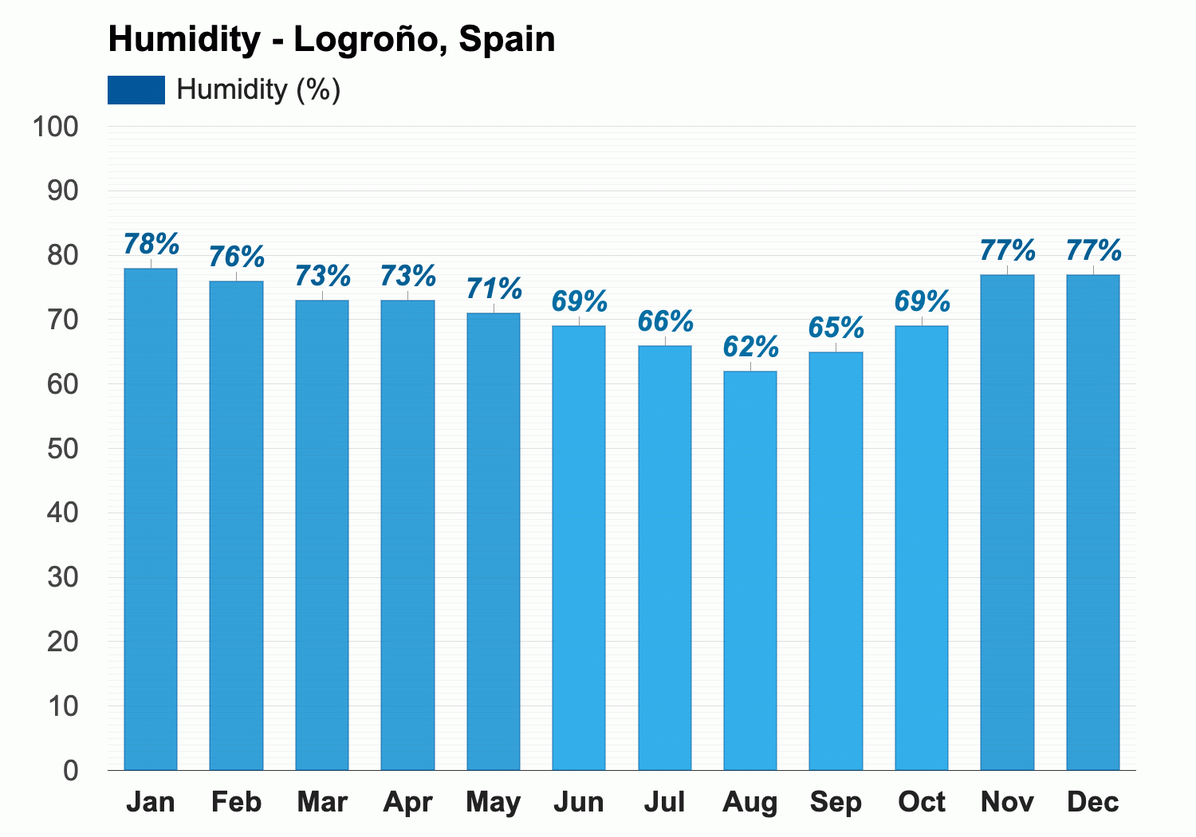
Humedad

Slide 21
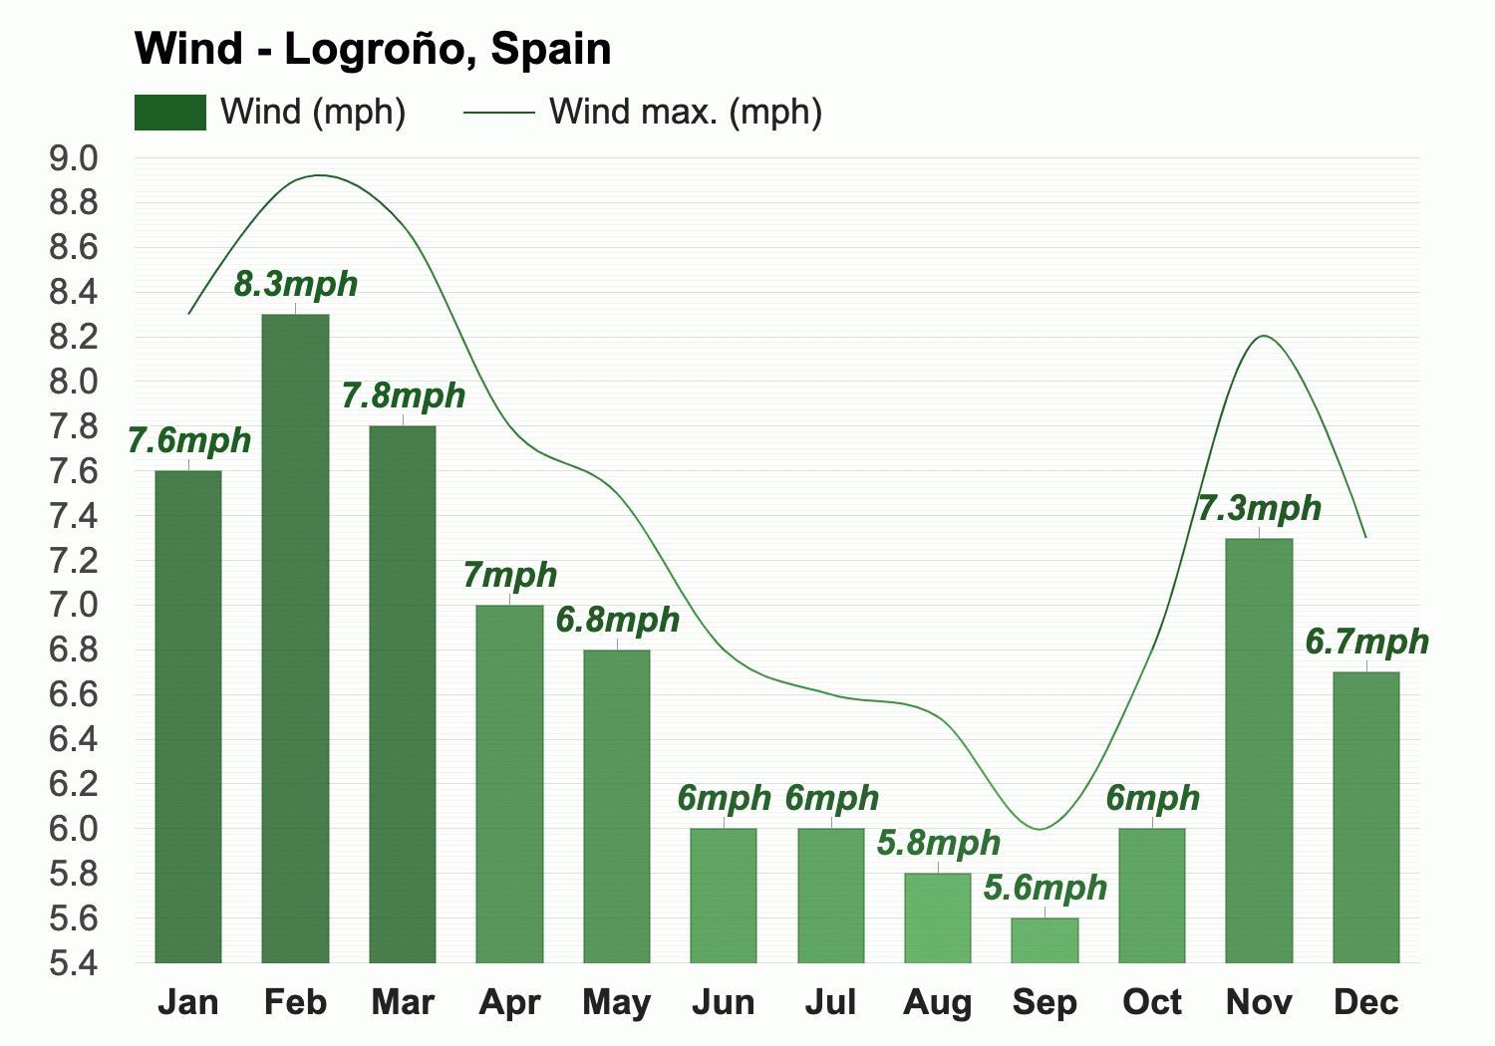
Viento-Brisas

Slide 22
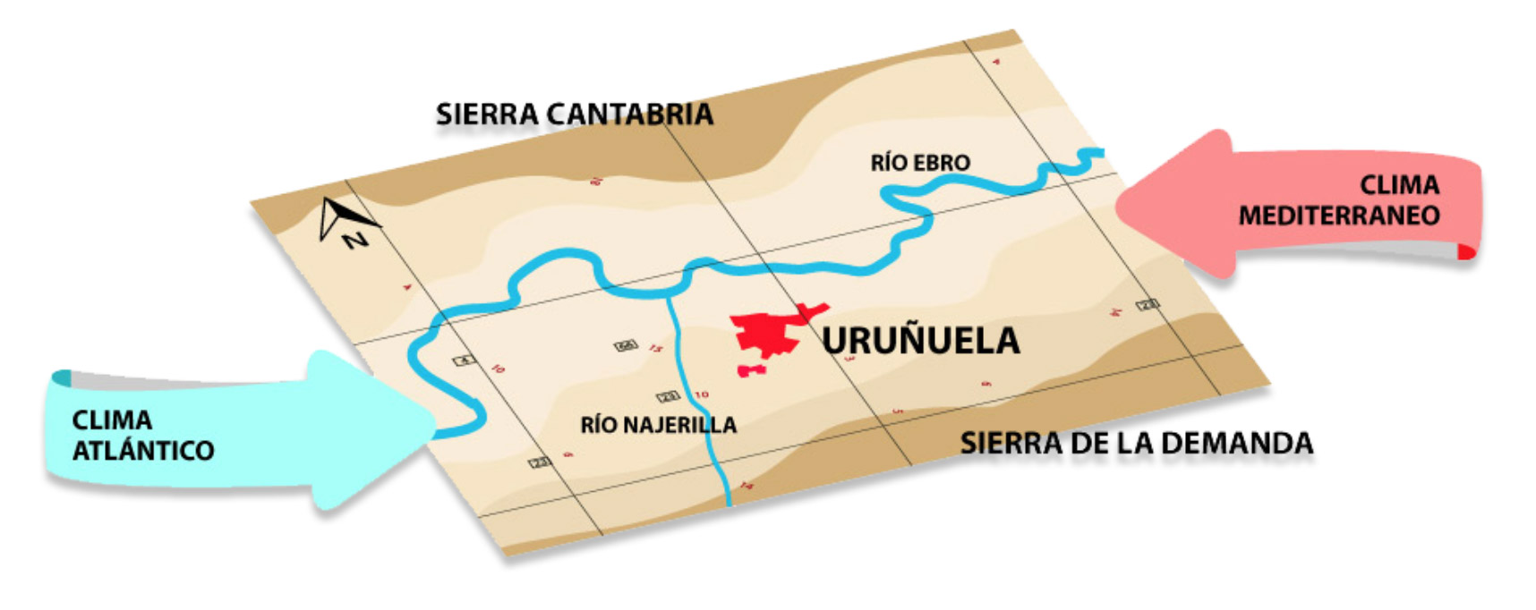
Climas

Slide 23
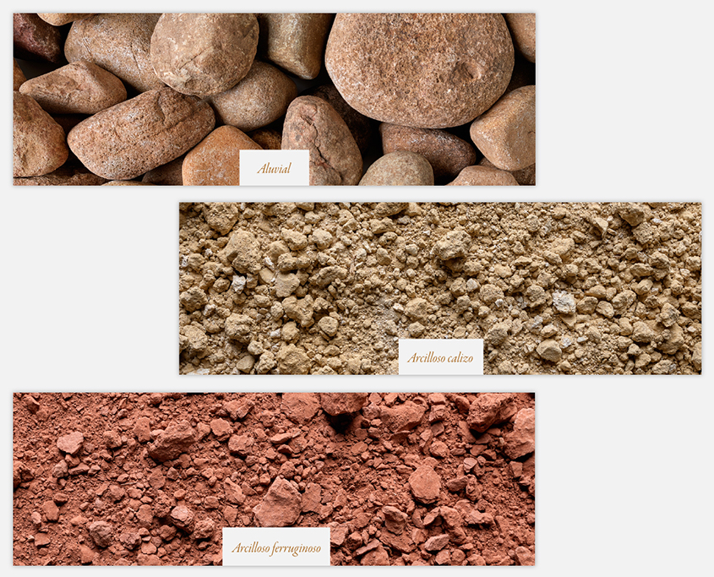
Suelos-Terroir
Aluvial (Pedregoso)
Arcilloso Calizo (Calcáreo)
Arcilloso Ferruginoso (Ferroso)

Slide 24
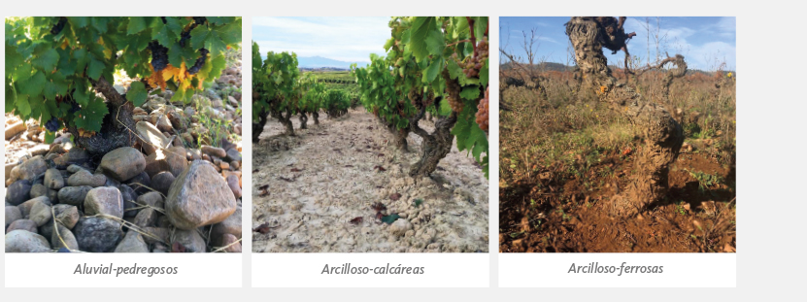
Suelos-Terroir

Slide 25
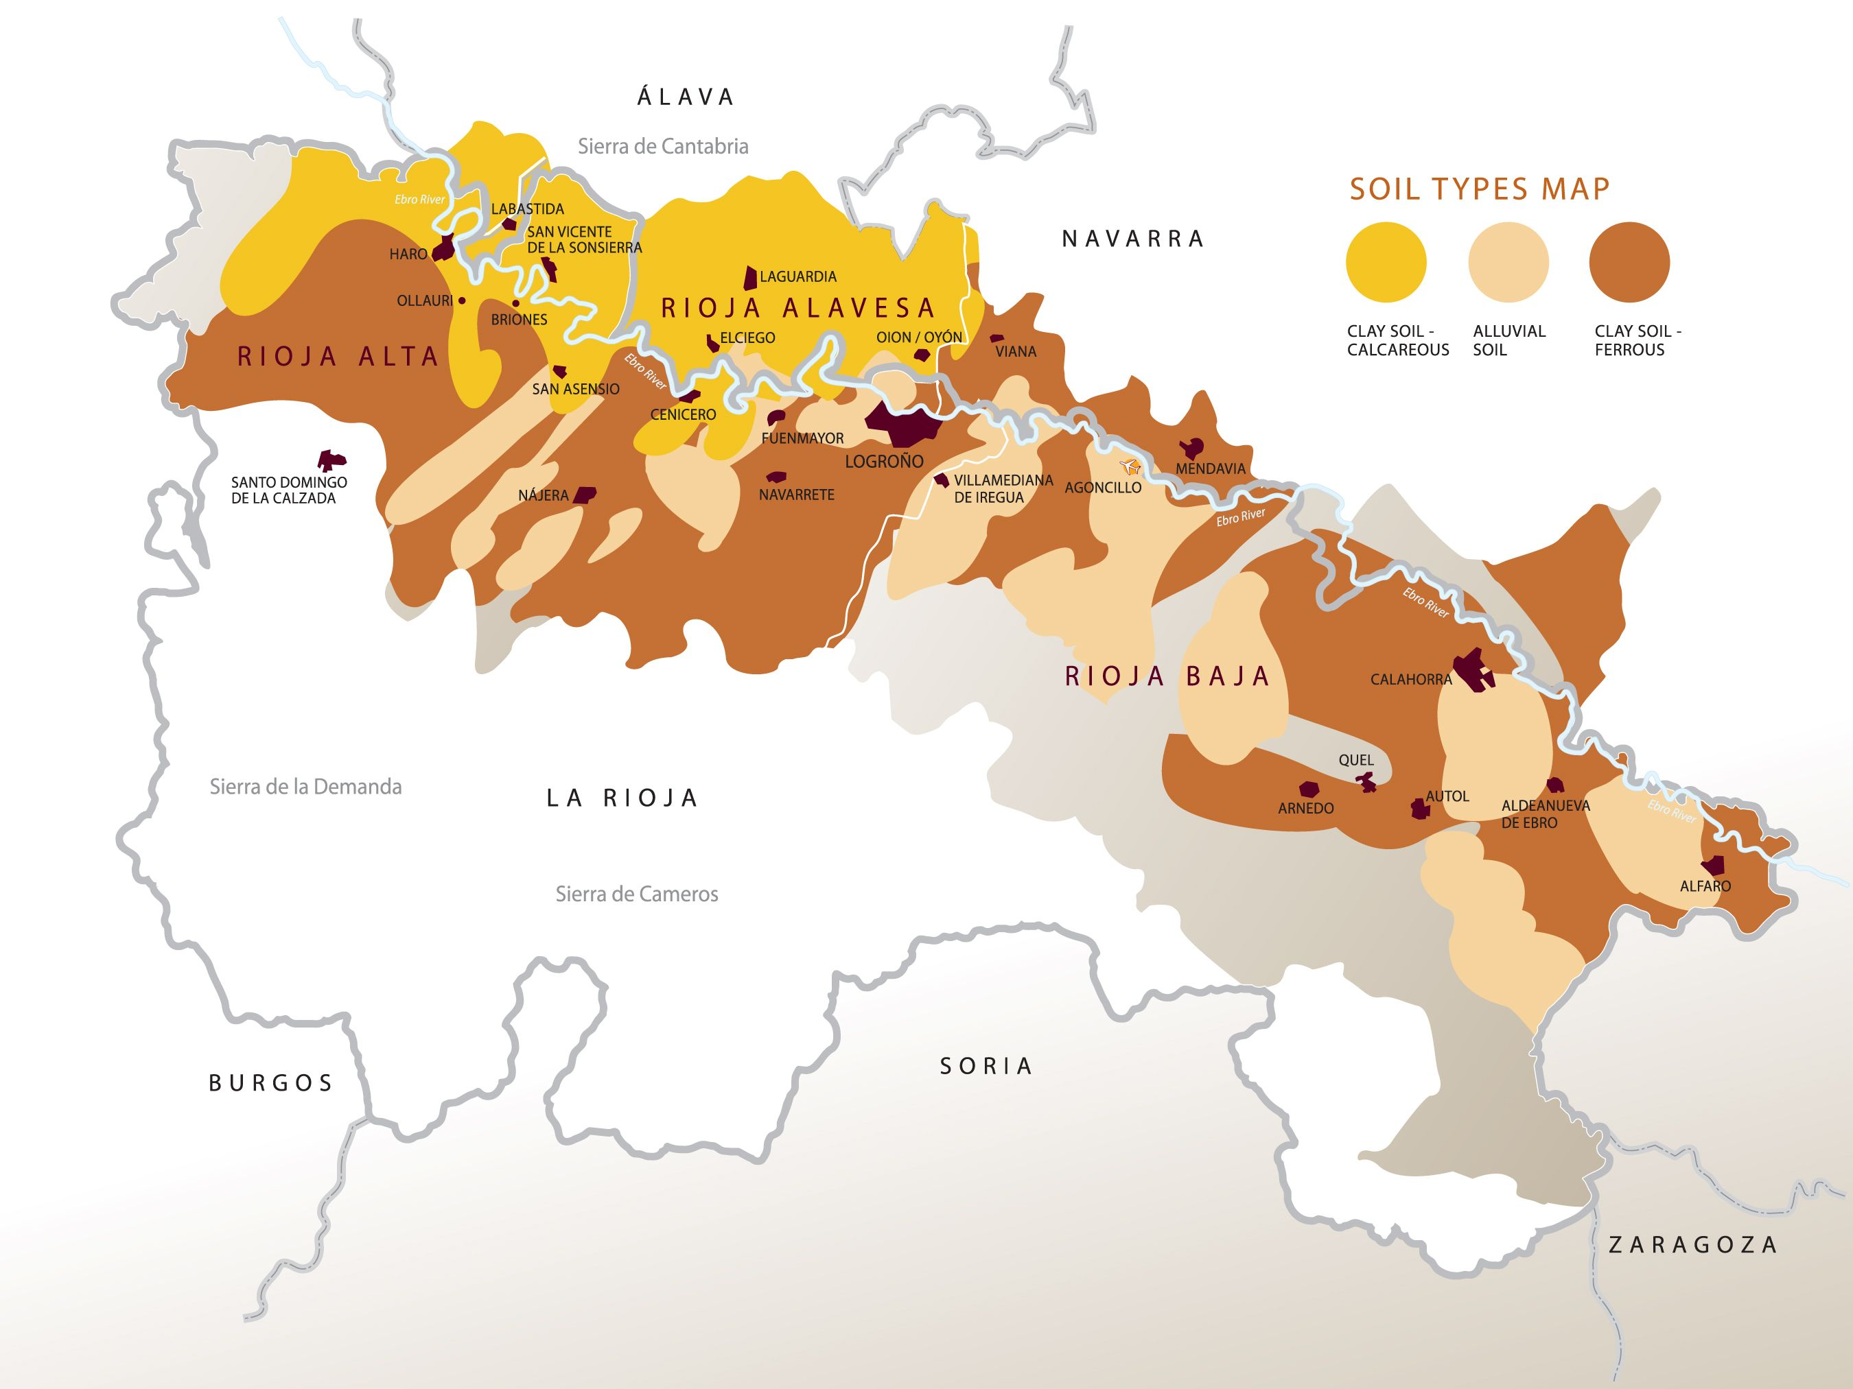
Suelos-Terroir

Slide 26
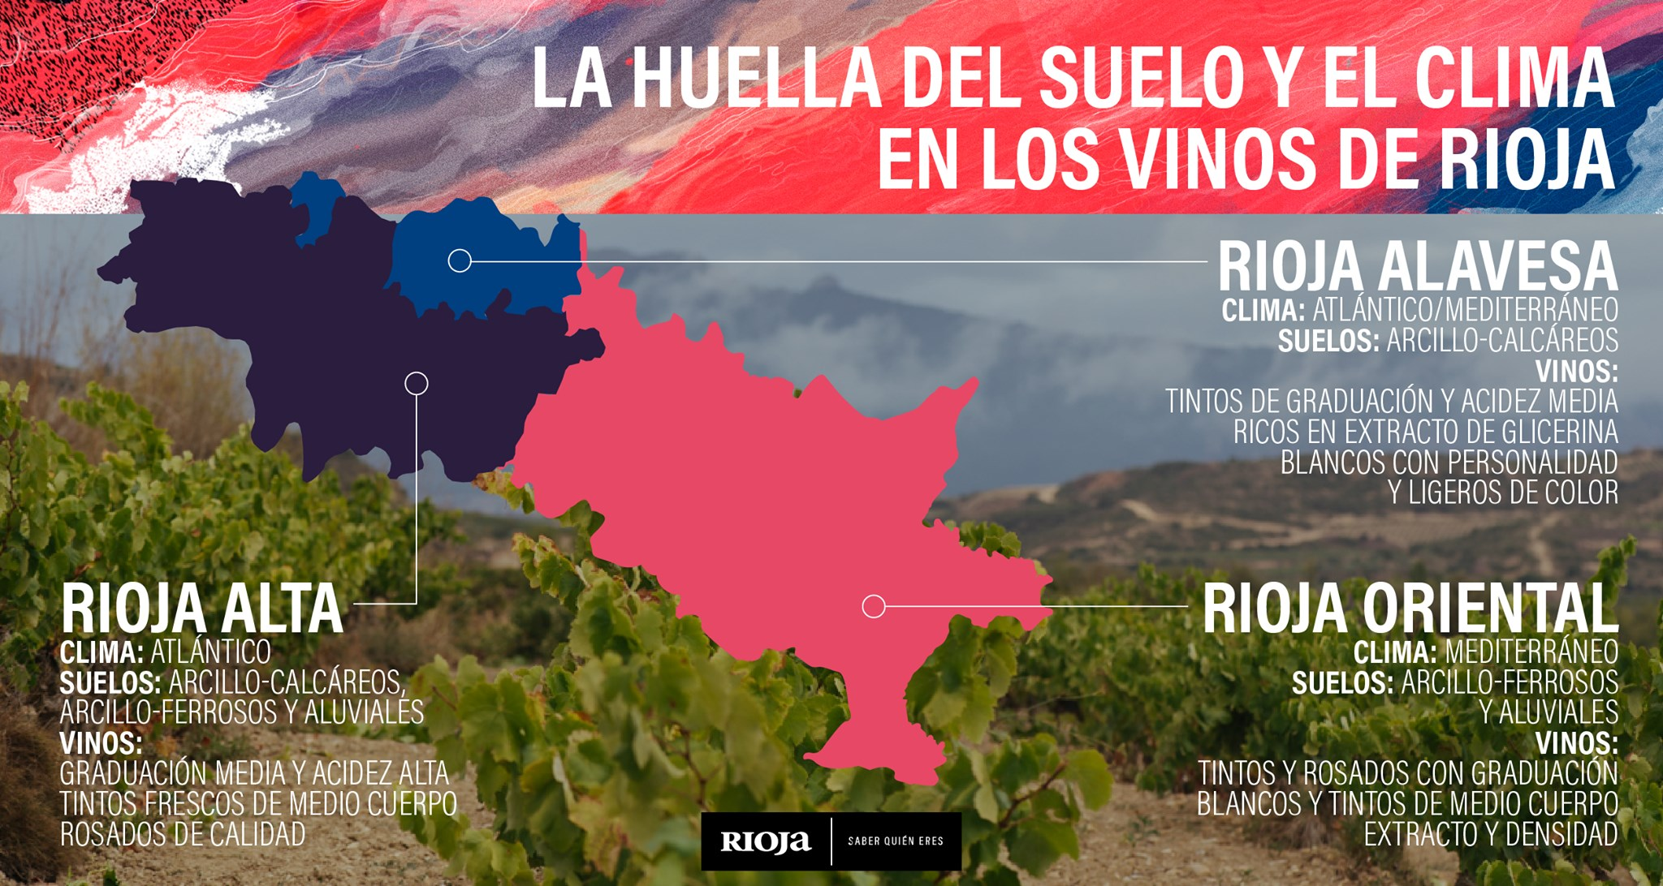

Slide 27
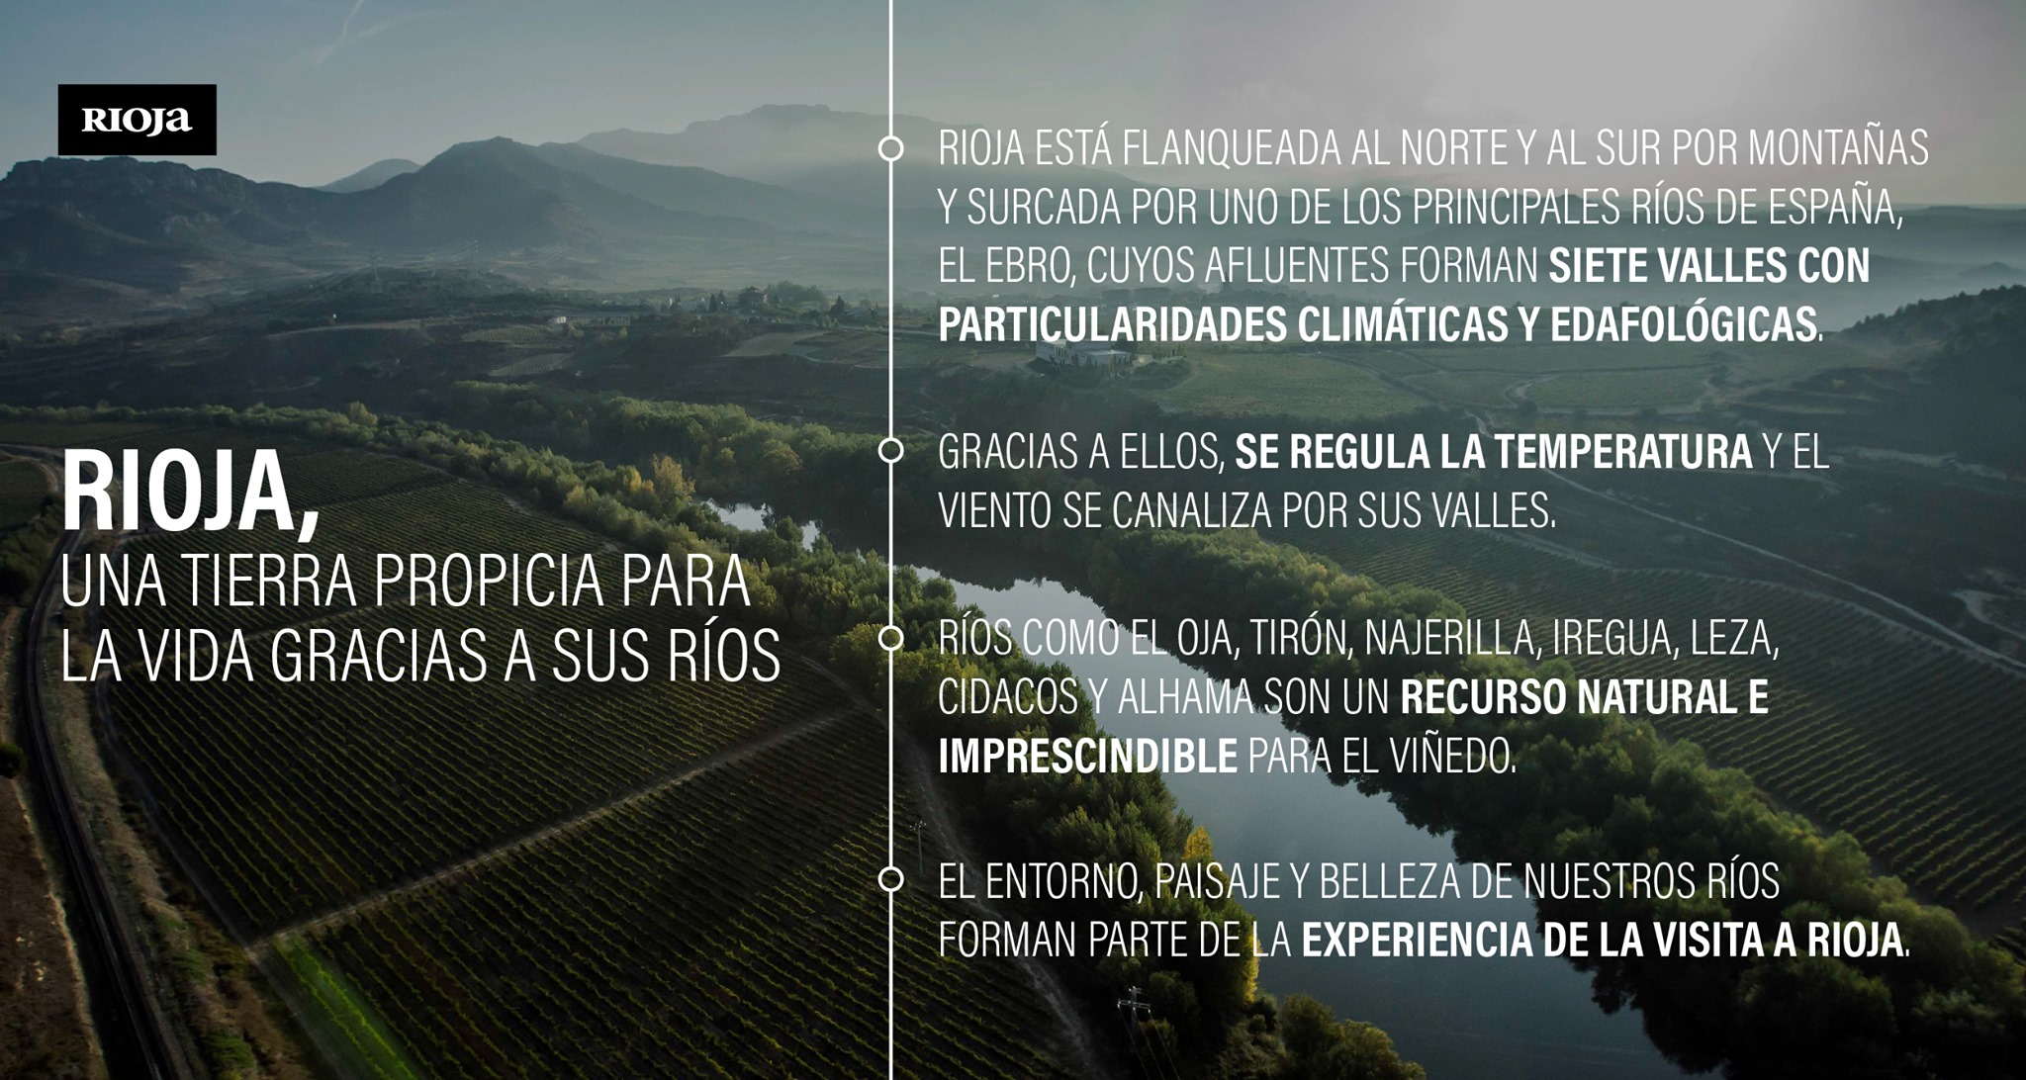
Rios

Slide 28
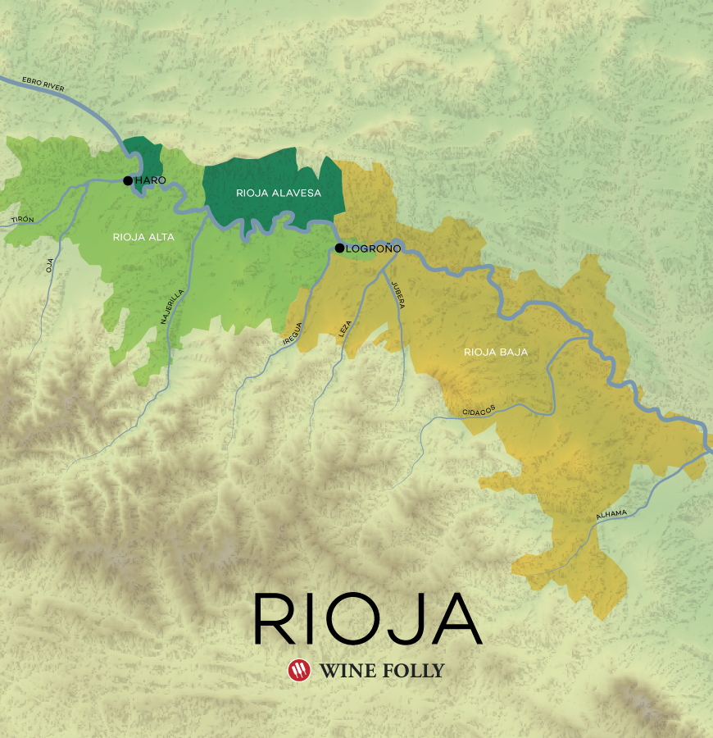
Rio Ebro
Cruza La Rioja de este a oeste.
Hay ocho rios que desembocan en El Ebro.
Rioja tiene varios valles.

Slide 29
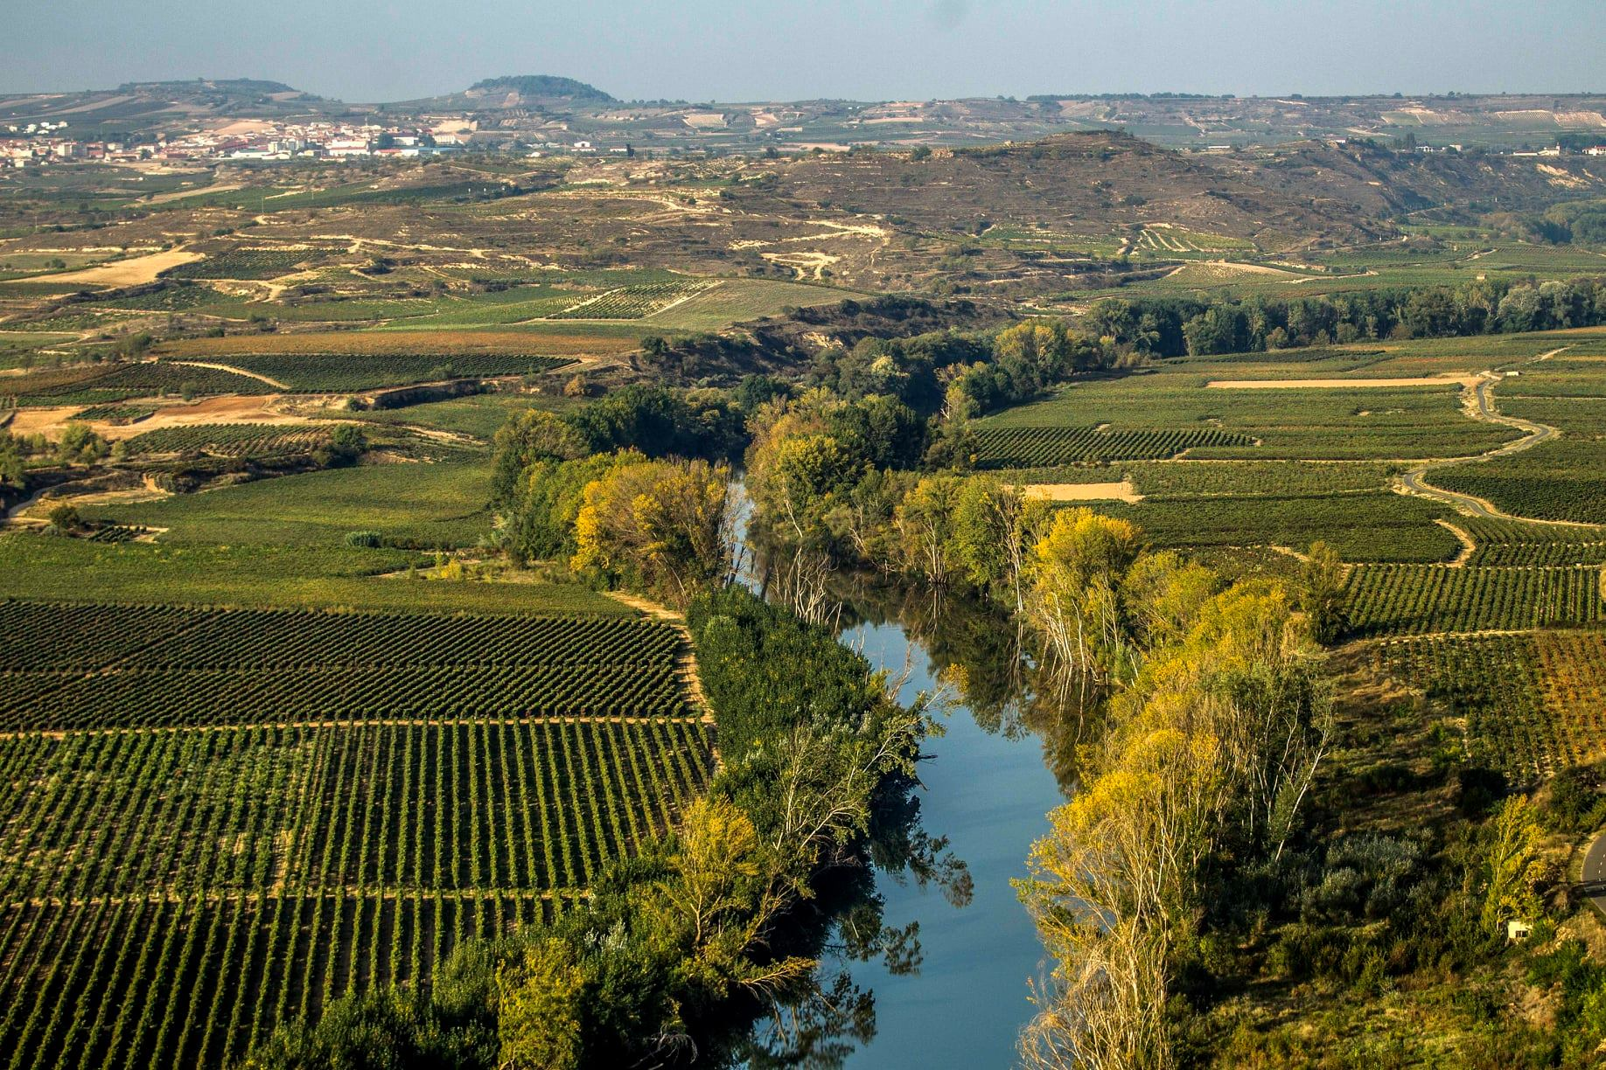

Slide 30
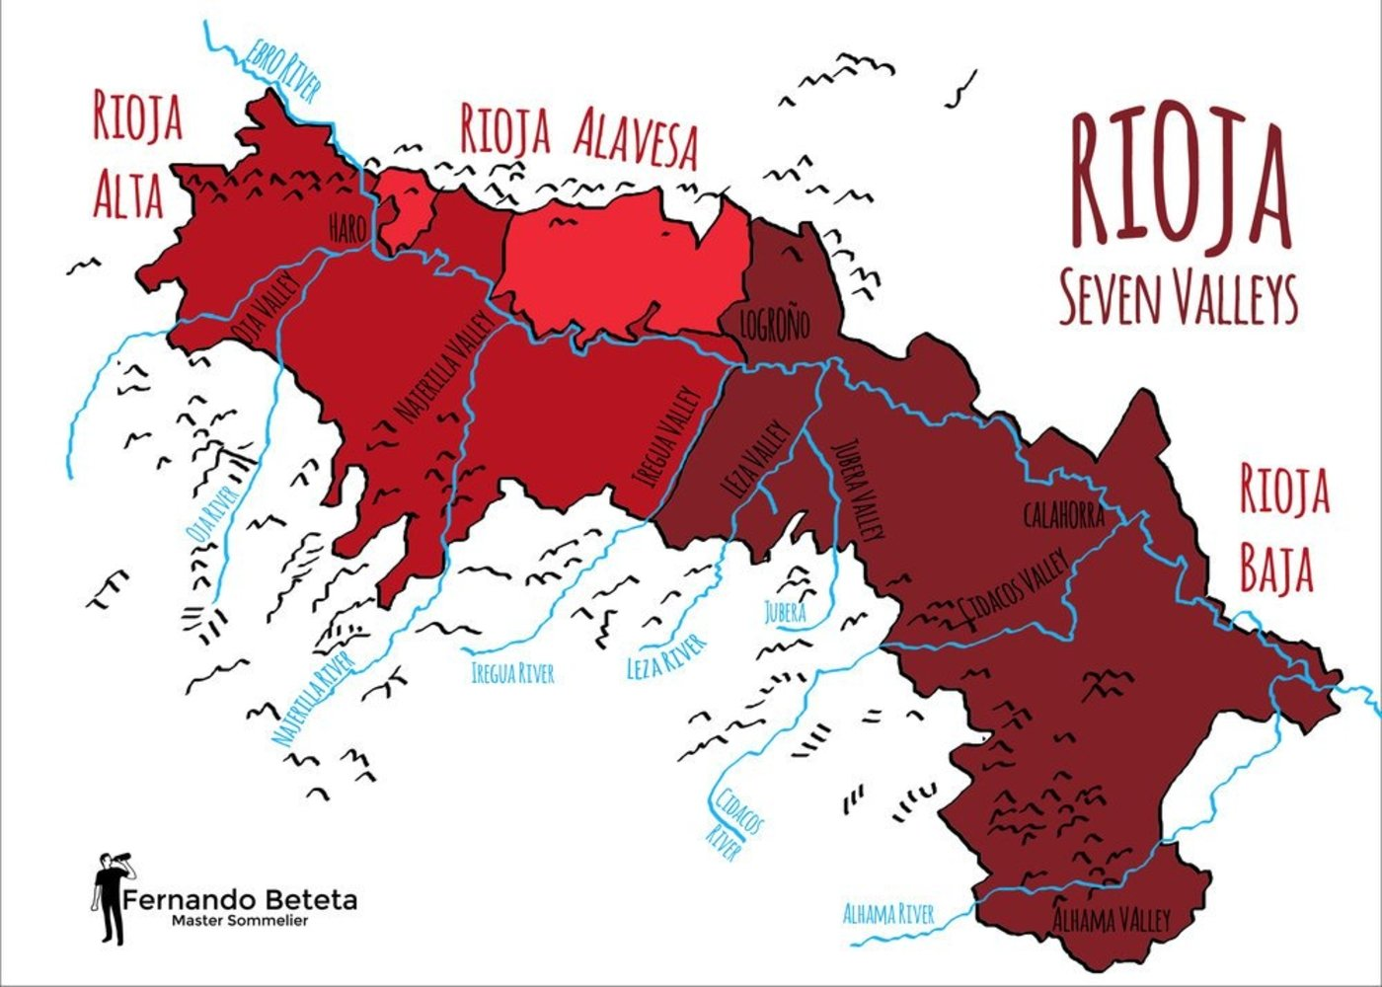
Rios

Slide 31
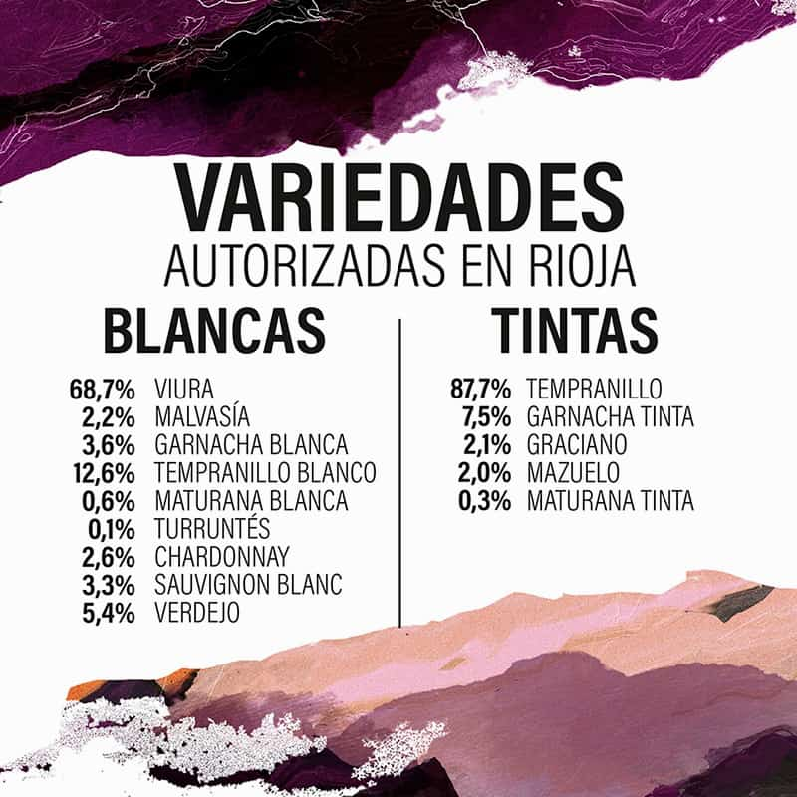
Uvas

Slide 32
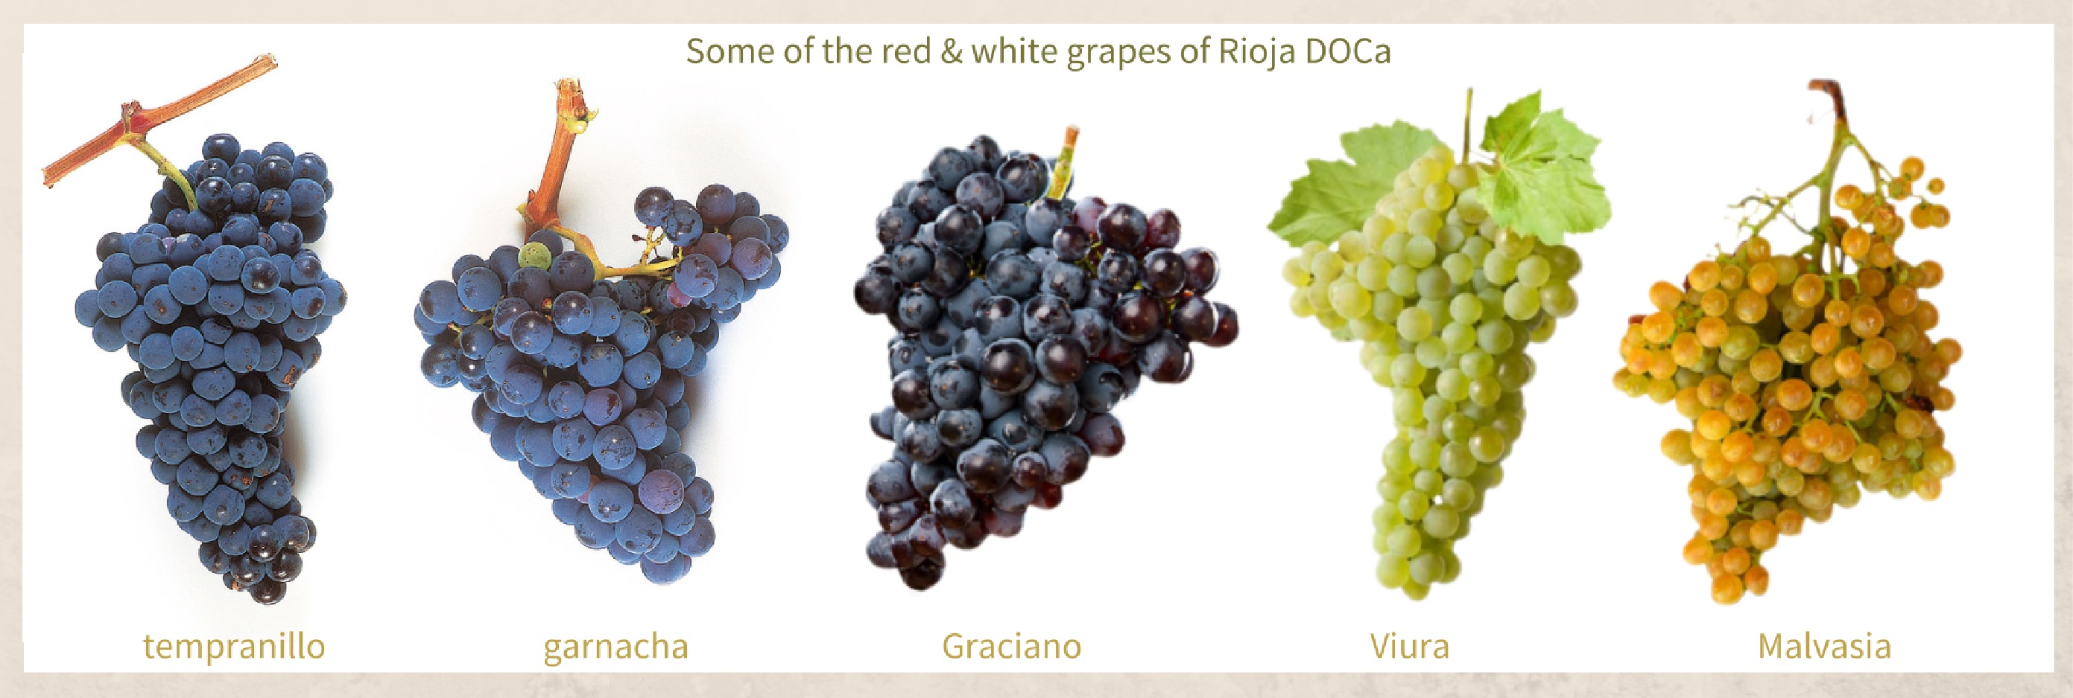
Uvas

Slide 33
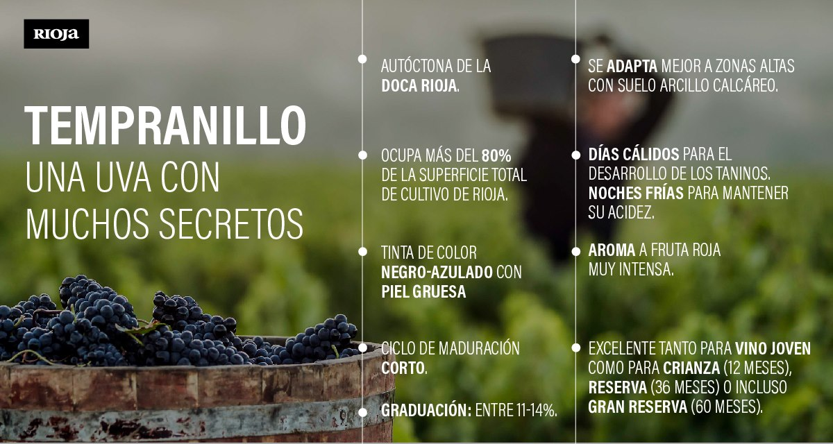
Tempranillo

Slide 34
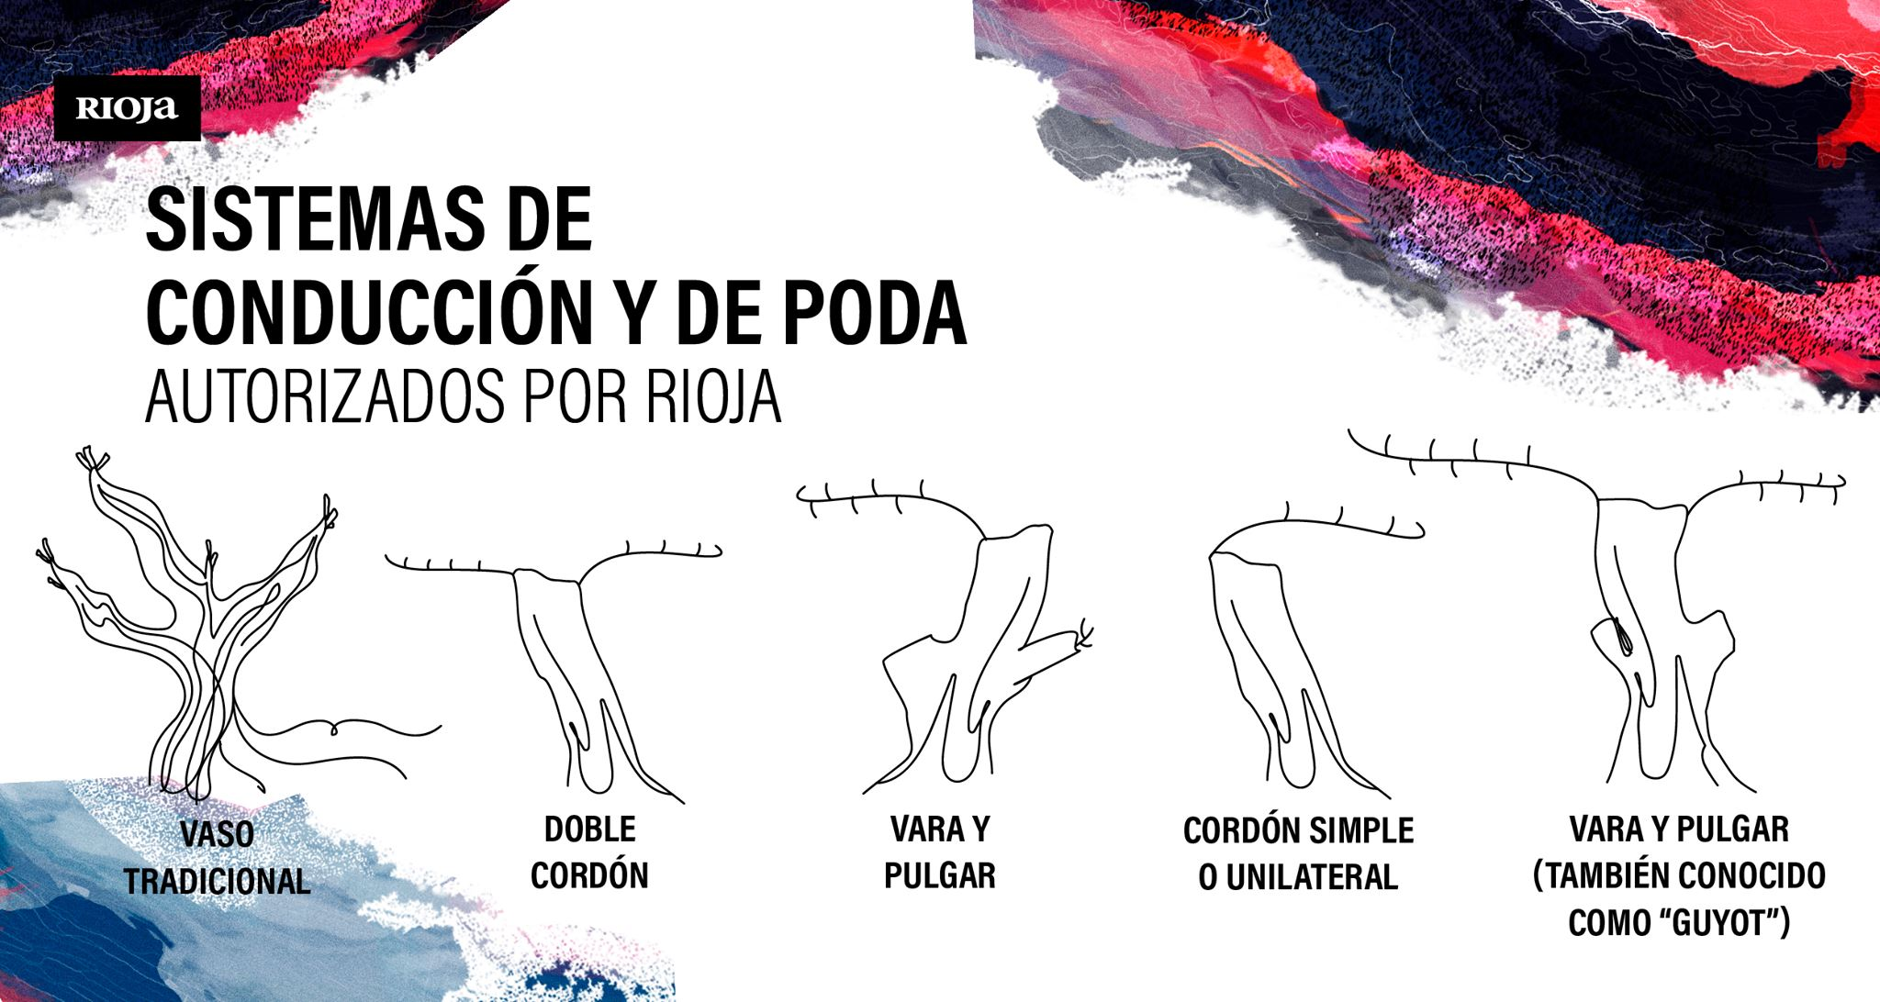
Podas

Slide 35
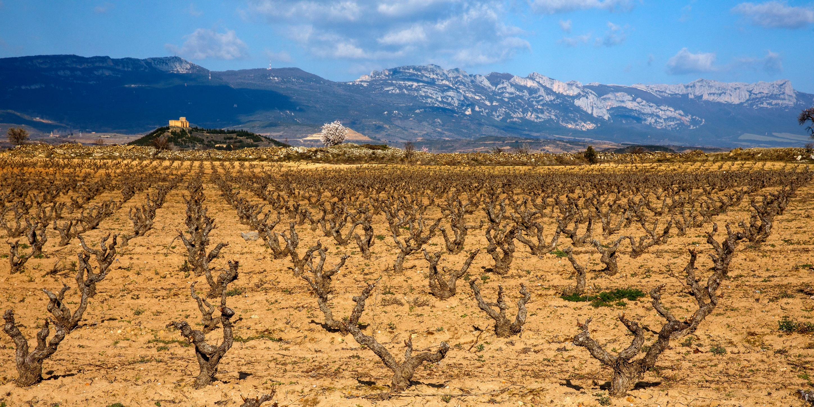
Poda en Vaso

Slide 36
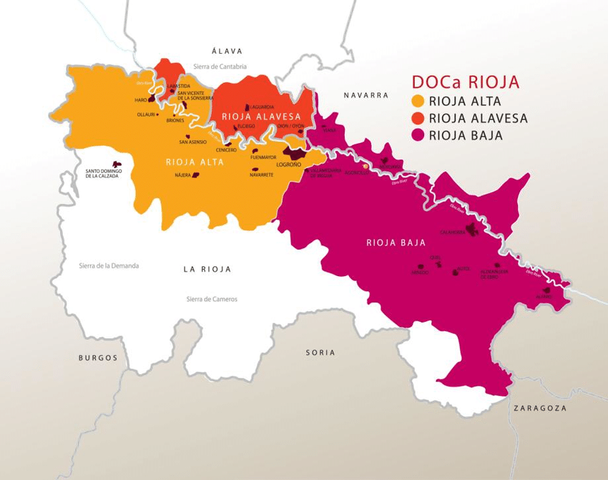
DOCa RIOJA TRES REGIONES

Slide 37
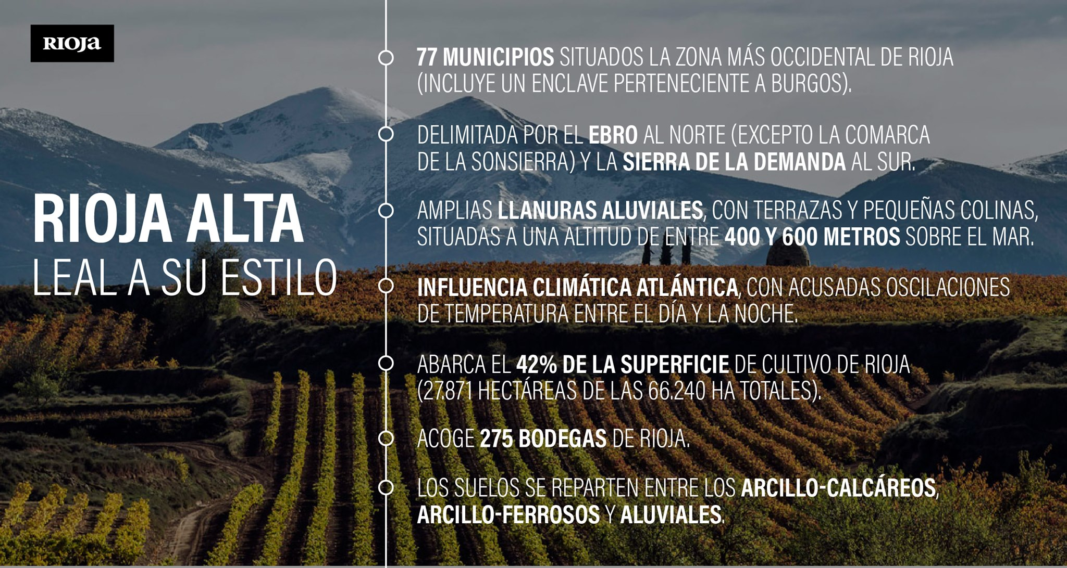
Rioja Alta

Slide 38
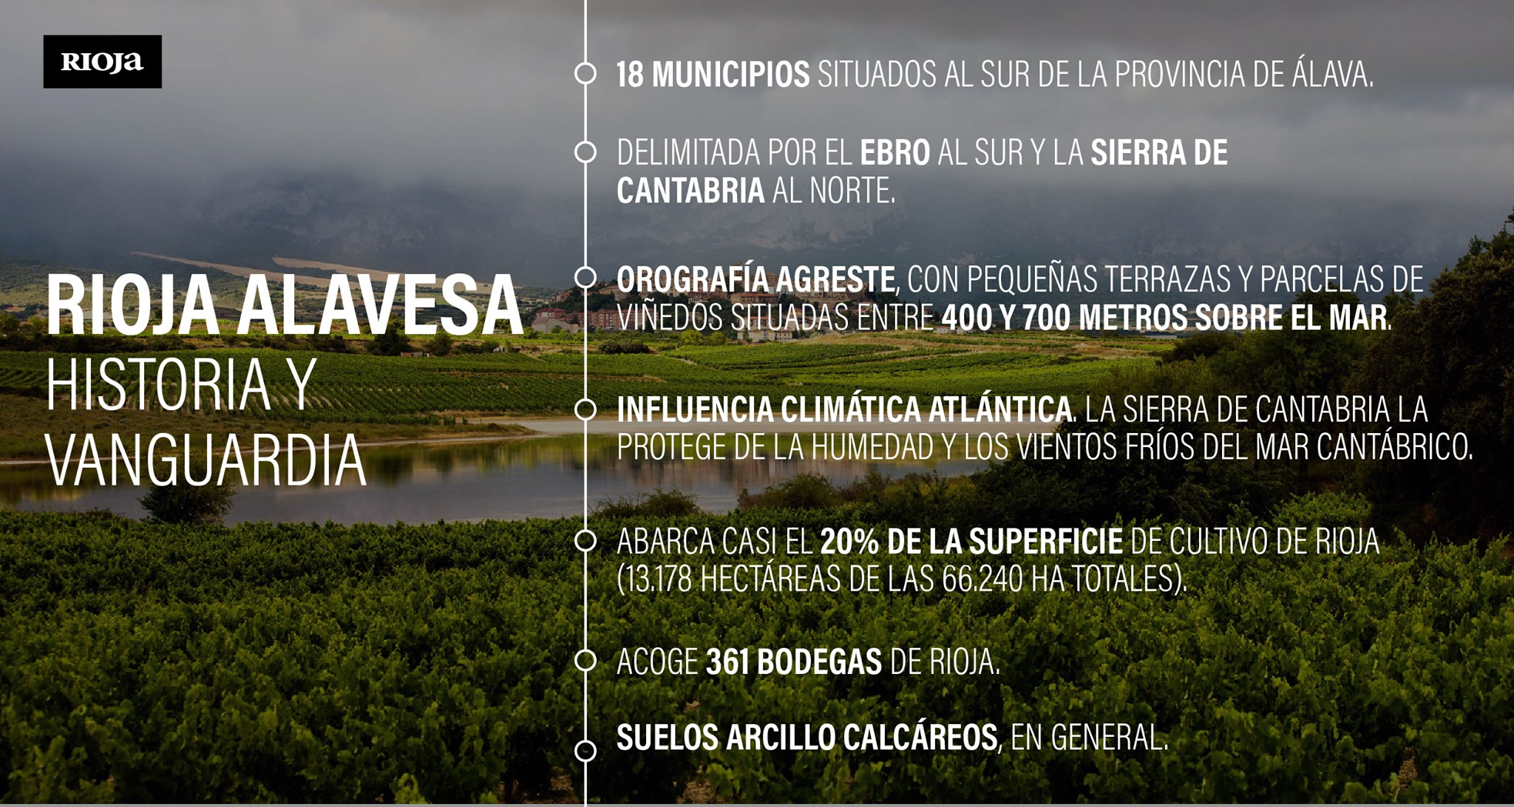
Rioja Alavesa

Slide 39
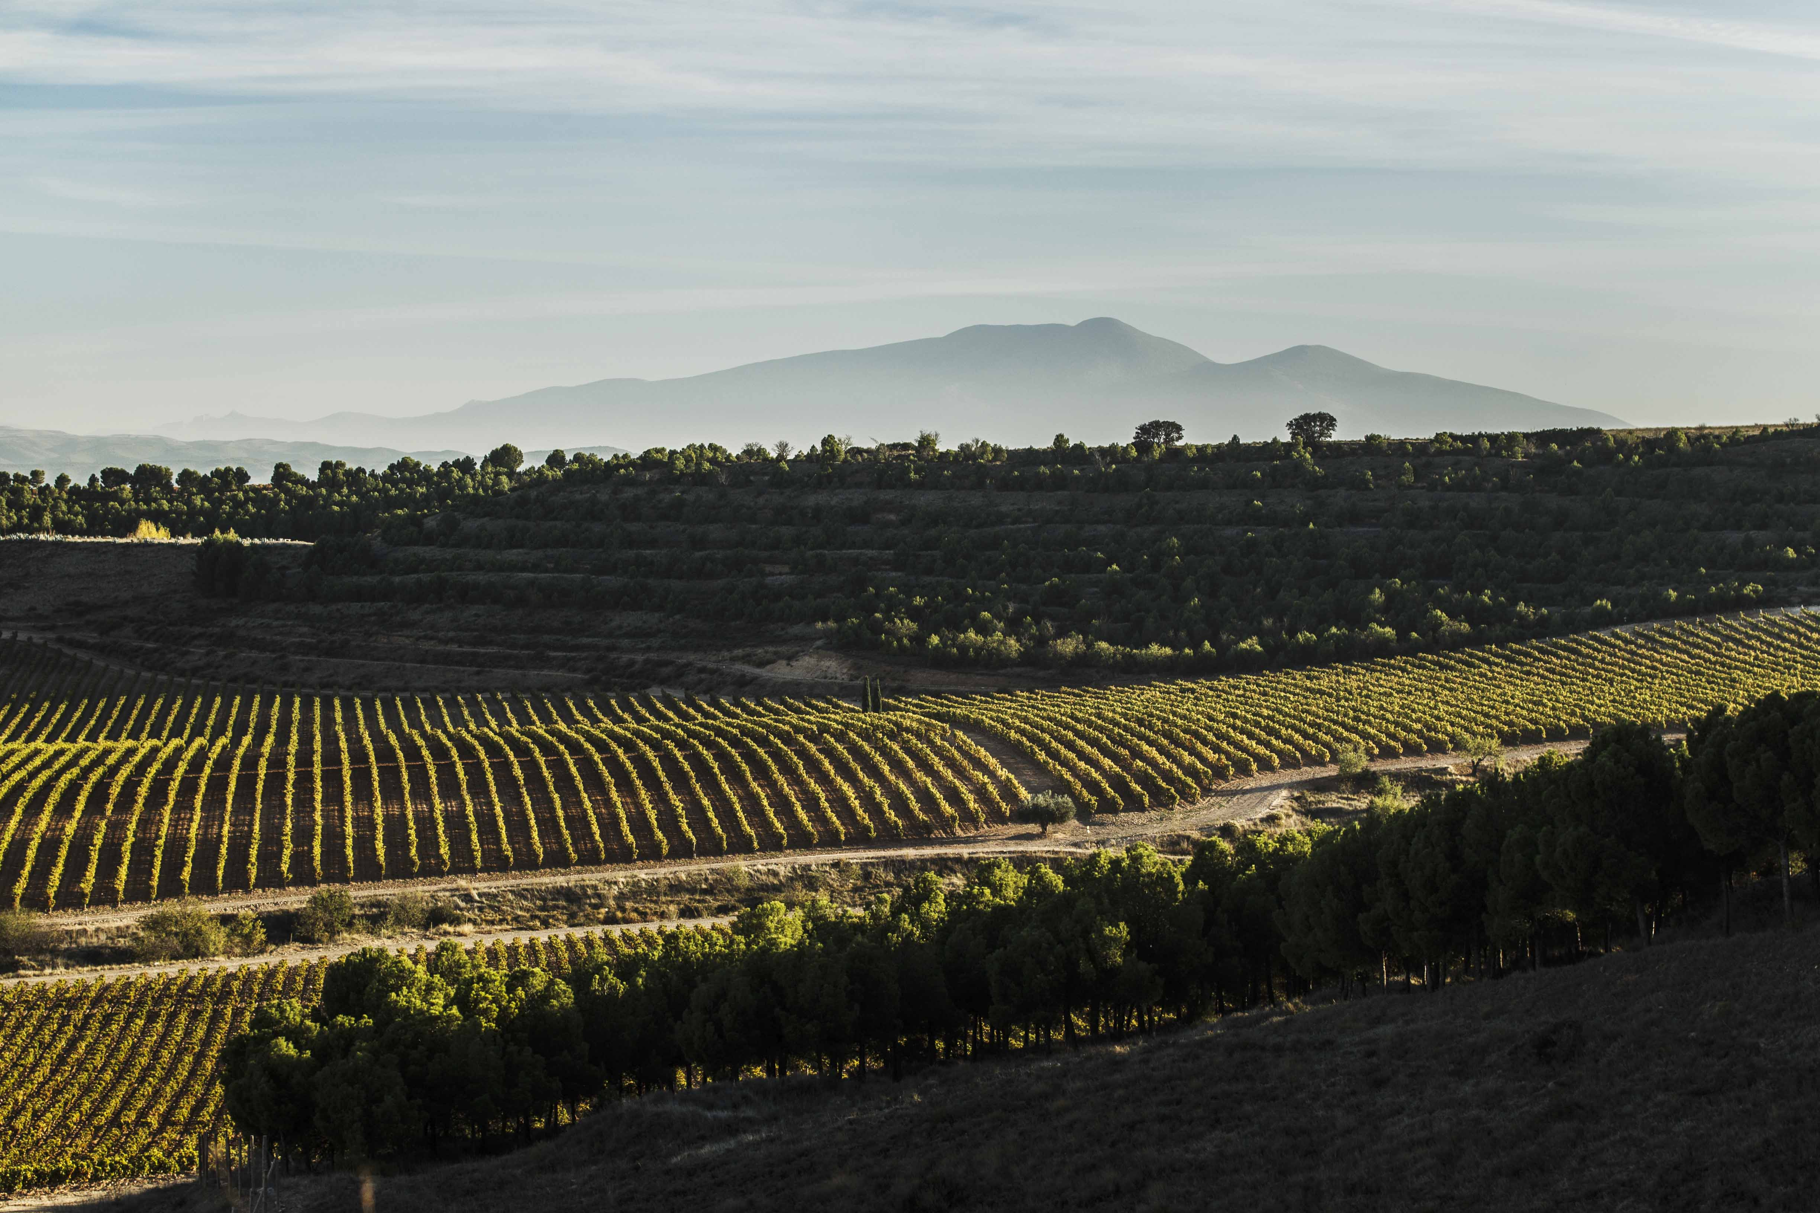
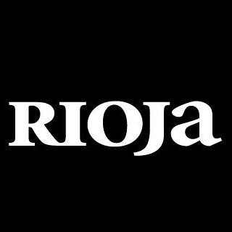
Rioja Oriental (Baja)
RIOJA ORIENTAL
LA HUELLA DEL
VINO
49 MUNICIPIOS LOCALIZADOS AL ESTE DE LA RIOJA DESDE LOGROÑO HASTA ALFARO.
DELIMITADA AL NORTE POR EL EBRO.
VIÑEDOS EN LLANURAS BAJAS.
INFLUENCIA CLIMÁTICA MEDITERRANEA CON VERANOS MUY CALIENTES Y SECOS CON RIESGO DE SEQUÍAS.
TEMPRANILLO ES LA UVA MAS CULTIVADA, AUNQUE GARNACHA ESTA COGIENDO AUGE OTRA VEZ.
38% DE LOS VIÑEDOS PROVIENEN DE ESTA REGIÓN, 18,000 HECTAREAS. MUCHAS COOPERATIZAS.
LOS SUELOS SON MAYORMENTE ALUVIAL Y ARCILLOSOS FERROSO.

Slide 40
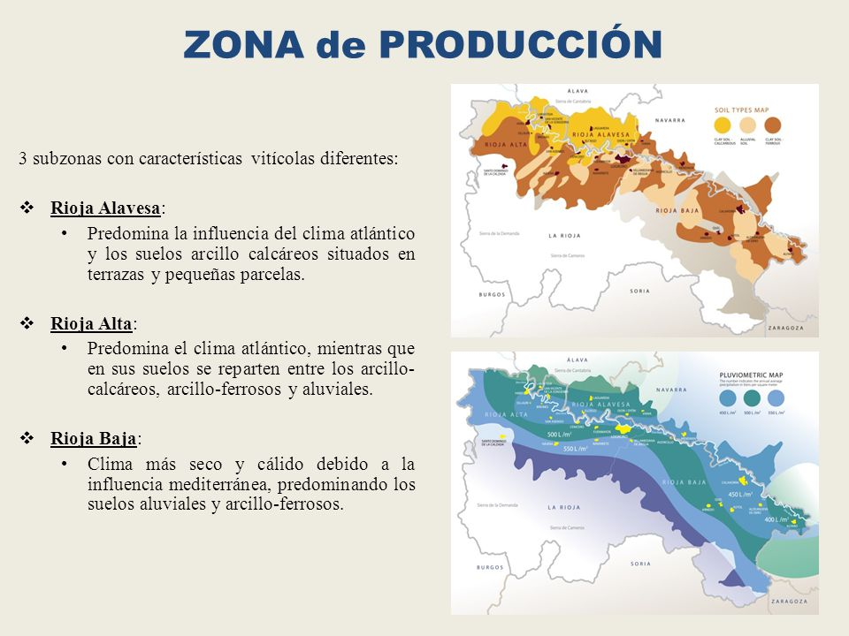

Slide 41
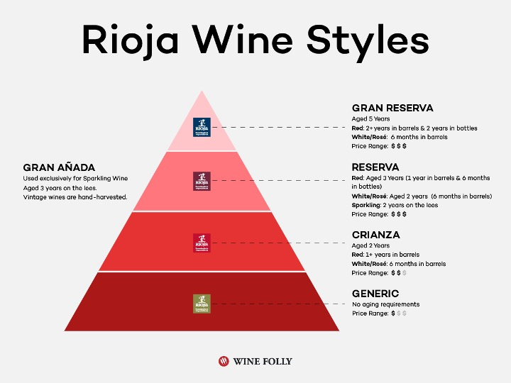

Slide 42
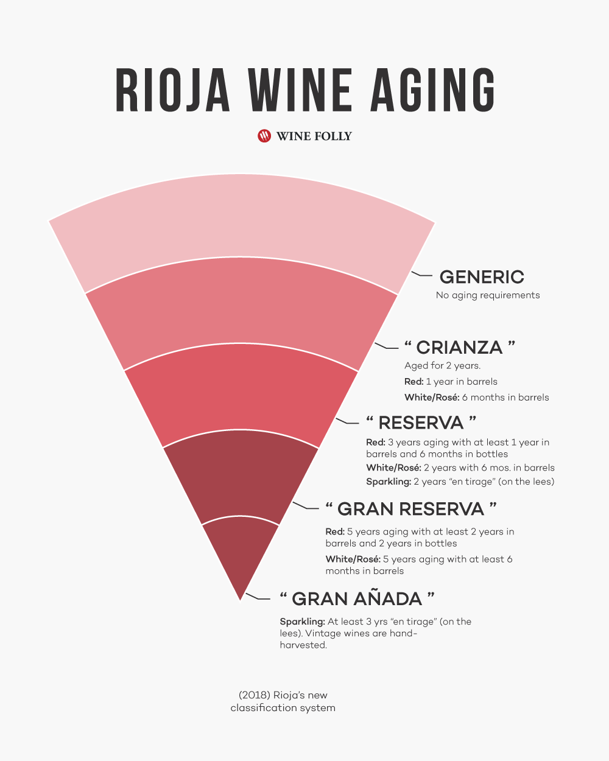

Slide 43
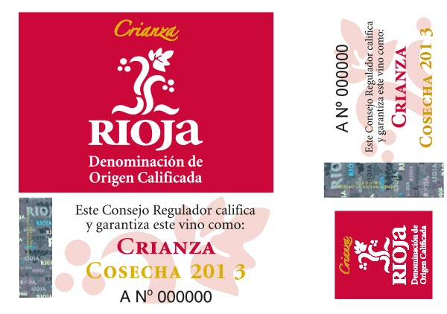
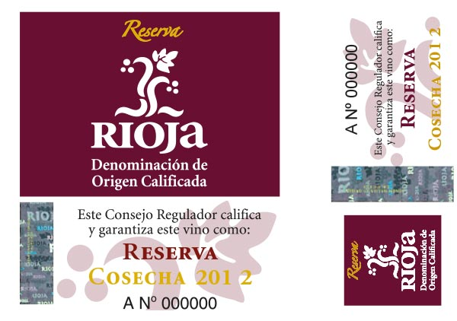
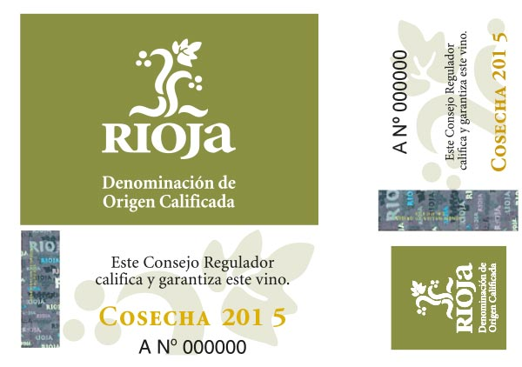
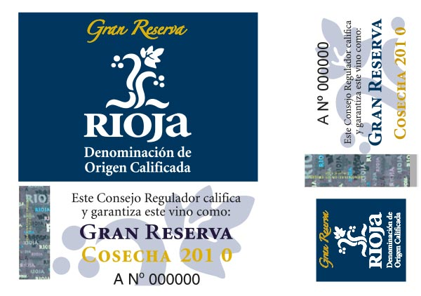

Slide 44
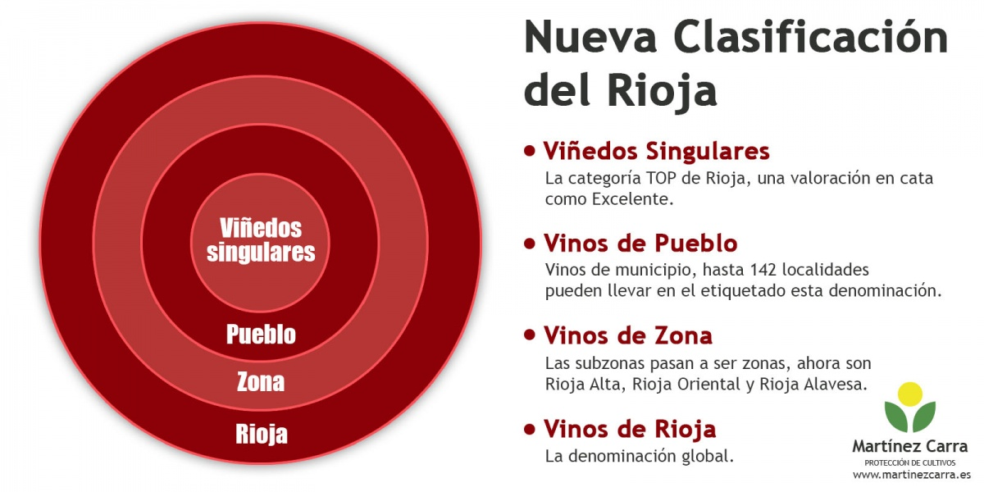

Slide 45
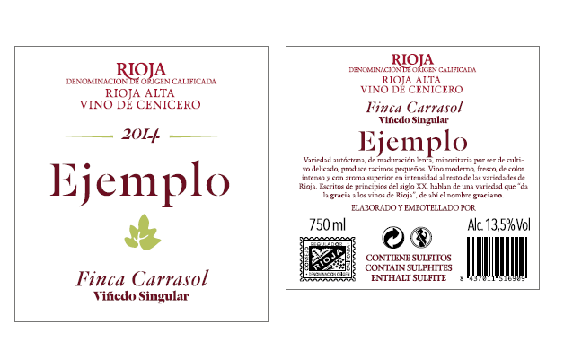

Slide 46
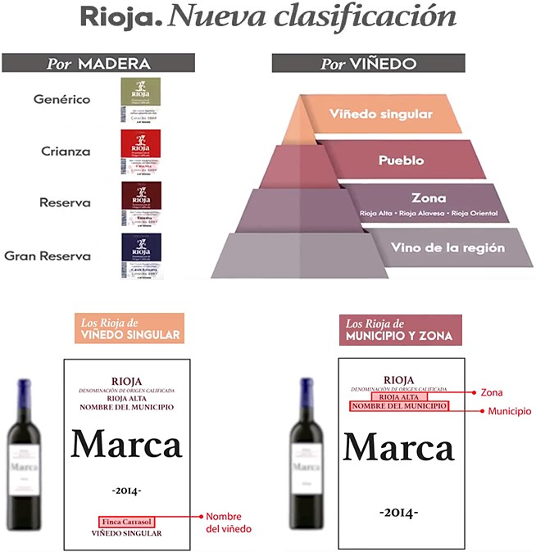

Slide 47
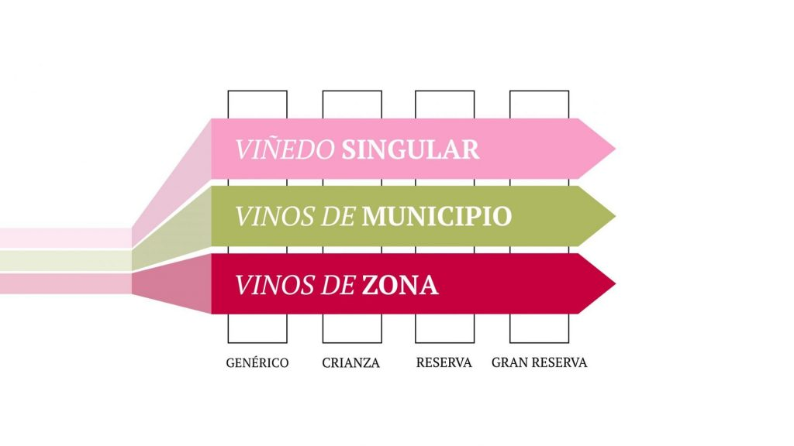

Slide 48
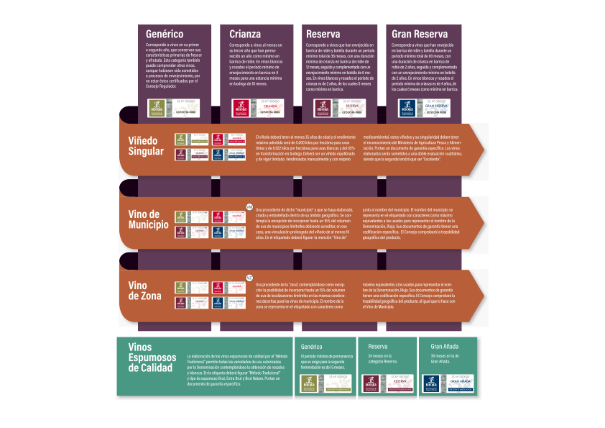

Slide 49
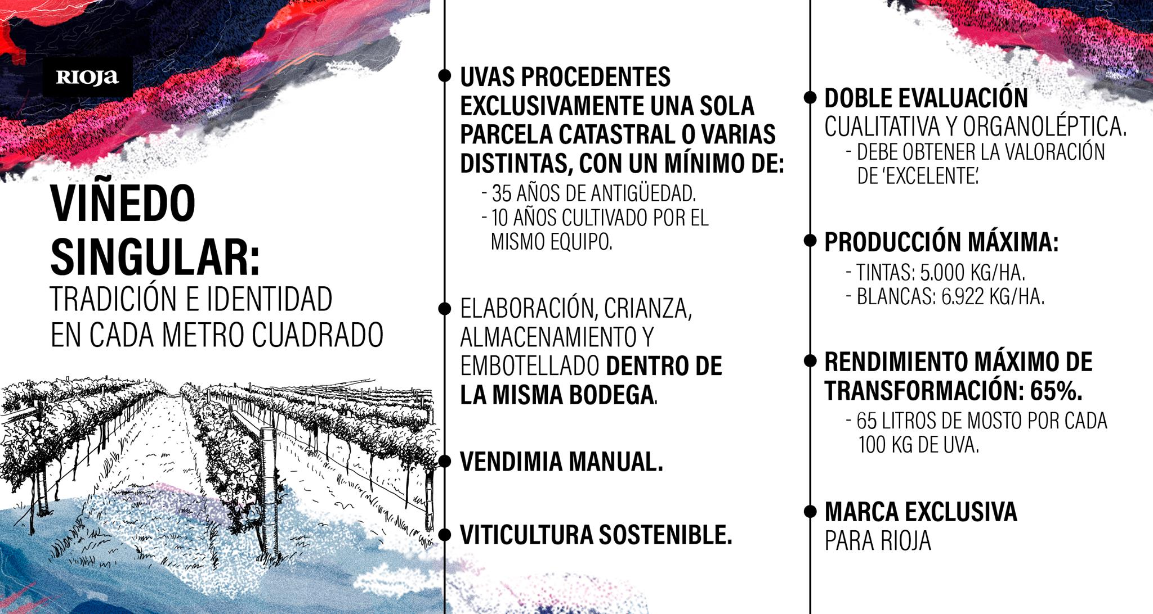

Slide 50
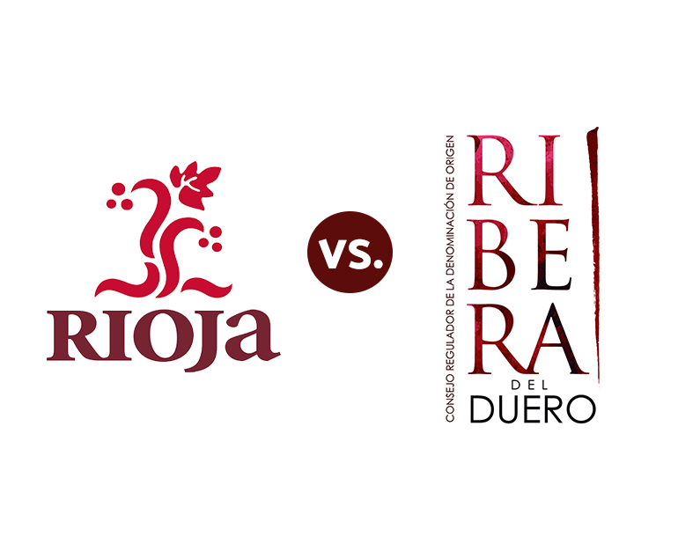

Slide 51
10 diferencias entre un rioja y un ribera
1. Uvas principales
En Rioja se pueden elaborar monovarietales de cualquiera de las uvas tintas permitidas, mientras que en Ribera esto solo es posible con la variedad tempranillo, conocida también como tinto fino o tinta del país.
2. Uvas secundarias
En Rioja garnacha, mazuelo y graciano son las compañeras del tempranillo, aportando carácter local. En Ribera, son las bordelesas merlot, cabernet sauvignon y malbec las que suman potencia al corte.

Slide 52
3. Tipo de roble
En Ribera es más habitual el uso de roble francés nuevo, mientras que, en Rioja, se ha empleado tradicionalmente el roble americano, a menudo, de varios usos. Los tintos ribereños ofrecen recuerdos de vainilla y otras especias, mientras que los clásicos riojanos suelen tener aromas de coco, cueros o caza.
4. Cuerpo
En Ribera es más habitual el uso de roble francés nuevo, mientras que, en Rioja, se ha empleado tradicionalmente el roble americano, a menudo, de varios usos. Los tintos ribereños ofrecen recuerdos de vainilla y otras especias, mientras que los clásicos riojanos suelen tener aromas de coco, cueros o caza.

Slide 53
5. Aroma
El clima produce vinos de acidez dispar en ambas zonas. Así, el tinto de Rioja suele ser más fresco y recordar a los frutos rojos, mientras que el Ribera, más intenso, nos hará pensar en fruta negra.
6. Taninos
El tinto de Ribera suele ser más tánico: las pieles de las uvas de tempranillo, aquí mayoritaria, esconden una elevada tanicidad que se convierte en una fina rugosidad.
7. Grado
El vino de Rioja tiende a tener una graduación inferior al de Ribera. En Ribera llueve menos y la insolación es mayor.

Slide 54
8. Maridaje
El tinto de Rioja, por su frescor y equilibrio puede ser algo más versátil en la mesa, maridando incluso con pescados azules. El de Ribera, por su parte, requiere de carnes y platos más potentes.
9. Precio
De media, el vino de Ribera del Duero es más caro que el de Rioja. Rioja cuenta con una mayor extensión de viñedo y con un clima más apaciguado.
10. Borgoña y Burdeos
Si tuviéramos que llevar la comparación a suelo francés, el estilo de Rioja nos acercaría más a Borgoña mientras que Ribera sería mucho más Burdeos.

Slide 55


Slide 56


Slide 57


Slide 58


